Slide 1



부동산 가격과 여러 요인
서울특별시 각 자치구 별
부동산 가격과 여러 요인들 간의 상관성 분석
8조 부데찌개 팀
(부동산 + 데이터)

Slide 2
1. 프로젝트 배경
2. 팀 구성 및 역할
3. 수행 절차 및 방법
4. 데이터 명세 및 분석
5. 데이터 시각화
6. 결론 및 향후 과제
7. 느낀 점
목차

Slide 3

1. 프로젝트 배경
조원들 모두 평소에 관심있어 하던 주제 (20대 중 ~ 후반)
최근 뉴스 기사로 많이 접함 (화제성)
데이터가 많이 쌓여 있을 것 같은 ‘서울’로 지역을 한정 (데이터 확보 용이)
내 미래와 밀접한 관련이 있는 주제라 선택 (앞으로의 부동산 시장)

Slide 4

부동산 가격에 영향을 미치는 요인이 무엇이 있을까?
성별? 범죄건수? 노인인구? 의료기관? 코스피?
다양한 요인들과 부동산 가격과의 상관관계를 알아보자!!

Slide 5



1-1. 개발 환경
- 파이썬(Python) : CSV 파일 데이터를 다루려면 사람의 생각을 컴퓨터가 알아들을 수 있는 언어로 바꿔줄 명령어가 필요한데, 이 때 사용할 수 있는 프로그래밍 언어가 바로 ‘파이썬(Python)’ 이다.
- 아나콘다(Anaconda) : 필요할 때마다 라이브러리를 받아 쓰는 것이 번거롭다. 이러한 번거로움을 덜어주는 도구가 바로 ‘아나콘다’ 이다.
- 주피터 노트북(Jupyter Notebook) : 아나콘다와 함께 설치되는 ‘주피터 노트북’을 통해 쉽게 코드를 관리하고 결과를 확인할 수 있어, 데이터 분석 도구로 사용하였다.
아나콘다
주피터 노트북
파이썬

Slide 6
2. 팀 구성 및 역할분담 (1)
1. 서울시 년도별 고령화 데이터 전처리
2. 부동산 데이터 시각화
(막대 그래프, 산점도) 및 지도에 표시
3. 고령화 데이터 시각화
(막대 그래프, 산점도) 및 지도에 표시
4. 고령화 데이터와 부동산 가격 간의
상관관계 분석
5. PPT 작성
1.서울시 아파트 실거래가 데이터 수집 및 월별/구별로 데이터 전처리
(2011년~ 2021년)
2.서울시 자치구별 비만도 자료 수집 및 전처리 ( 2019년 )
3. 서울시 자치구별 인구밀도 자료 수집 및 전처리 (2019년)
4. 서울시 아파트 실거래가와 서울시 주택담보대출량,주택담보대출량 이자율, 코스피지수, 환율 자료 통합 및 시계열 시각화
코스피, 담보대출량, 환율 관련 통계 수집
관련 데이터 전처리
히트맵과 막대그래프를 통한 시각화
데이터 분석 및 해석
PPT 작성
김 문 혁
김 희 진
문 세 웅
(팀 장)
(팀 원)
(팀 원)

Slide 7
2. 팀 구성 및 역할분담 (2)
서울시 연령별 인구 현황 데이터 전처리 (17년, 18년, 19년, 20년)
연령별 인구와 아파트 매매가격과의 상관관계 분석
지도 및 차트 시각화 자료 작성
아파트 매매가격과 다른 모든 요소들의 데이터들을 합치고 히트맵 자료 작성
PPT 작성
서울시 5대 범죄 발생현황 년도 별 데이터 정리 (17년, 18년 , 19년)
서울시 의료기관 (구별) 년도 별 데이터 정리 (17년, 18년, 19년, 20년)
분석한 데이터 시각화(막대 그래프, 산점도) 및 지도에 표시
특정 순위의 병원 크롤링 및 부동산 가격 지도에 위치 표시
부동산가격과 범죄건수와의 상관관계 분석 및 시각화
부동산가격과 의료기관과의 상관관계 분석 및 시각화
조원이 요청한 값을 계산해 완료한 데이터프레임에 새로운 열 추가
PPT 작성 및 조원들에게 능동적으로 계획 전달
손 동 기
장 건 희
(팀 원)
(팀 원)

Slide 8
3. 수행절차 및 방법(1)
구분 | 기간 | 활동 | 도구
사전기획 | 8/6(금) ~ 8/9(월) | 프로젝트 기획 및 주제 선정 기획안 작성 | -
 | 8/10(화) | 프로젝트 주제 & 아이디어 발표 | Google Naver
데이터 수집 | 8/11(수) ~ 8/15(일) | 데이터 전 처리 웹 크롤링 | Pandas Numpy WebBrowser
데이터 분석 및 시각화 | 8/16(월) ~ 8/19(목) | 상관계수 분석, 지도 위에 표시 | Matplotlib Google Maps Geocoder Folium
수정 / 보완 | 8/20(금) ~ 8/21(토) | 가공된 데이터에 오류가 있어 수정 시각화 자료 보완(년도 별 묶기) | Matplotlib Folium
프로젝트 발표 준비 | 8/22(일) ~ 8/23(월) | 포트폴리오 작성 발표 자료 검색 | PowerPoint Google Drive Github Page

Slide 9
3-1. 수행절차 도식화
8/6~8/10
8/11~8/15
8/16~8/18
주제 설정 및 일정 수립
데이터 수집
데이터 분석
8/19~8/21
8/22~8/23
8/24
데이터
시각화
PPT작성
발표 준비
발표

Slide 10
4–1. 데이터 명세
출처 | 데이터이름 | 제공형태 | 요약
국토교통부 | 실거래가 공개시스템 아파트 (매매) | CSV | 서울시 아파트 매매 거래 현황 2011.01.01 ~ 2021.08.16 http://rtdown.molit.go.kr/
서울 열린 데이터 광장 | 서울시 5대 범죄 발생현황 통계 | TXT | 구 별 – 연도별 5대 범죄 발생-검거 자료 기간 : 2017.01.01 ~ 2019.12.31 https://data.seoul.go.kr/dataList/316/S/2/datasetView.do
서울 열린 데이터 광장 | 서울시 의료기관 (구별) 통계 | TXT | 구 별 – 연도별 의료기관 병원 수-병상 수 자료 기간 : 2017.01.01 ~ 2020.12.31 https://data.seoul.go.kr/dataList/173/S/2/datasetView.do
행정안전부 | 주민등록 인구 통계 (연령별 인구 현황) | CSV | 연령별 인구 현황 연간 2017.12.31 ~ 2020.12.31 (26 * 157) https://jumin.mois.go.kr/#
서울 열린 데이터 광장 | 서울 고령자 현황 통계 | TXT | 동 별 – 연도별 65세 이상 인구 기록 자료 기간 : 2017.01.01 ~ 2020.12.31 https://data.seoul.go.kr/dataList/10730/S/2/datasetView.do#
서울시연구데이터서비스 | 서울시 인구밀도 | TXT | 서울시 구별 인구밀도 2019.01.01 ~ 2019.12.31 https://data.si.re.kr/data/지도로-본-서울-2020/55632
서울시 열린 데이터 광장 | 서울시 비만도 통계 | TXT | 서울시 비만도 2019.01.01 ~ 2019.12.31 https://data.seoul.go.kr/dataList/23/A/2/datasetView.do

Slide 11
4–1. 데이터 명세
출처 | 데이터이름 | 제공형태 | 요약
국가 통계 포털 | 서울시 구별 연봉 자료 (2019년) | CSV | 서울시 구 별 연봉 자료
한국부동산원 | 가계 대출 | XLSX | 지역별, 월별 가계 대출 (단위 : 십 억원)
한국부동산원 | 주택 대출 | XLSX | 지역별, 월별 주택 대출 (단위 : 십 억원) (29 * 49)
한국부동산원 | 환율 | XLSX | 1964년 부터의 월별 원 / 달러 환율 (단위 : 원) (12 * 687)
한국부동산원 | 종합 주가 지수 | XLSX | 1981년 부터의 월별 코스피 지수 (12 * 486)
e-나라지표(기획재정부) | 금리 | XLSX | 2013년 부터의 월별 원/달러 환율 (단위: 원) (12 * 15)

Slide 12

4-2. 데이터 분석

Slide 13
아파트 실 거래가 단위 : (만원 / m2)
부동산 거래가 -> 아파트 매매거래 금액
한국인들이 가장 많이 살고 있는 주거 형태가 아파트이므로,
아파트 실거래가를 부동산 매매가격으로 잡았다,
서울시 아파트 실 거래가

Slide 14
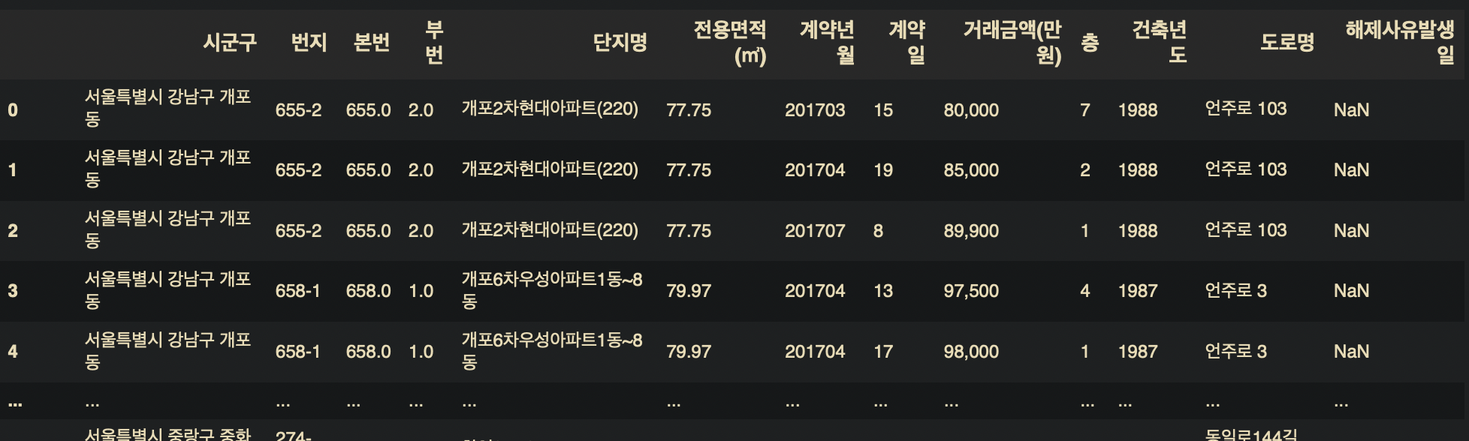
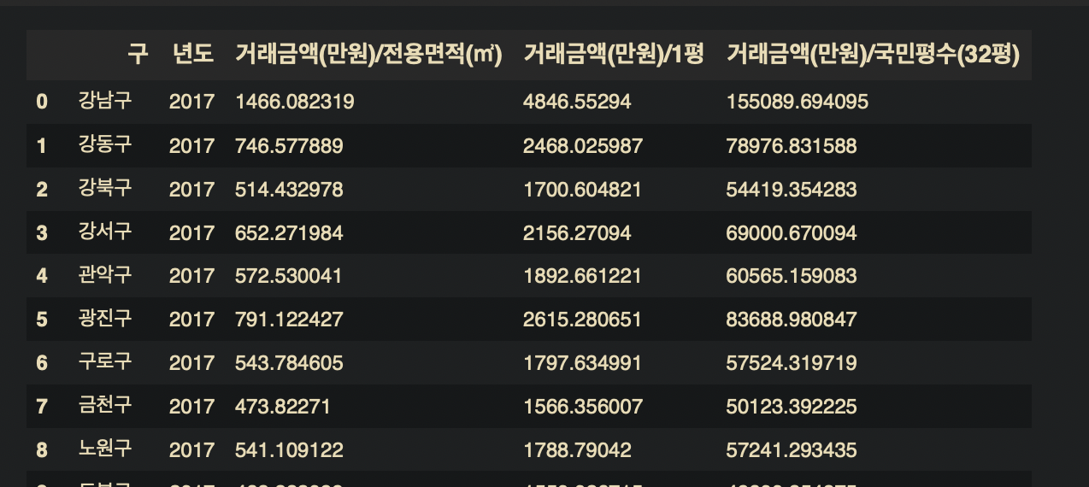
‘서울시 아파트 실거래가’ 데이터 전 처리 (1)
월 별로 나누어져있던 자료를 년도 별로 통일.
globals()['df'+str(i)]["년도"]="20"+str(i)
시군구(동별) 기준으로 나누어져 있던 자료를 ‘구’로 묶어 평균값을 산출해주었다.
= globals()['apart'+str(i)].시군구.str.split(" ",expand=True)
평당 아파트 가격을 알기 위해서 거래금액 칼럼을 전용면적으로 나눈
새로운 칼럼을 생성해주었다.
globals()['apart'+str(i)]["거래금액(만원)/전용면적(㎡)"]=globals()['apart'+str(i)]["거래금액(만원)"]/globals()['apart'+str(i)]["전용면적(㎡)"]
부데찌개 팀은 구 별로 아파트 가격의 차이를 관찰하고자 하였다.
(동별로 나누어진 데이터는 범위가 제한적이었다. 구별로 구할 수 있는 데이터가 더 풍부해서 여러가지 요인을 분석할 수 있었다. 자치구 별 특색을 비교하는 것도 충분하다고 판단하였다.)
1.계약건 별 (동별로 나뉘어진) 자료를 구 별 자료로 변경해주었다. ->구 별 자료로 정리
2.월 별 데이터 자료를 년도별로 묶어서 변경해주었다. ( 팀원 상의 후 년도 별 자료로 통일)
3. 아파트 가격을 전용면적으로 나누어 주어, 평당 아파트 가격 칼럼을 만들어 주었다.
globals()['apart'+str(i)]["거래금액(만원)/전용면적(㎡)"]=globals()['apart'+str(i)]["거래금액(만원)"]/globals()['apart'+str(i)]["전용면적(㎡)"]

Slide 15
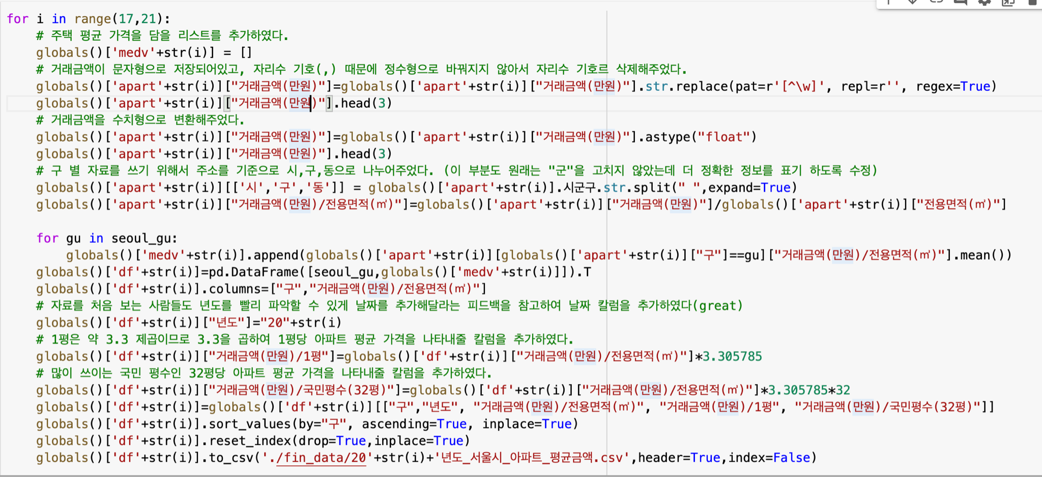
‘서울시 아파트 실거래가’ 데이터 전 처리 (2)
전역 변수 사용
아파트 실거래 계약을 기준으로 한 데이터를 다운받아서 데이터 자체 양도 많았고 ( 약 80만건 ), 이를 자치구 별, 기간 별로 정리를 해야 했기
때문에, 사용해야 할 변수 자체도 많았다.
전역변수 (global())를 사용하여 전체적인 통일감을 유지하였다.

Slide 16
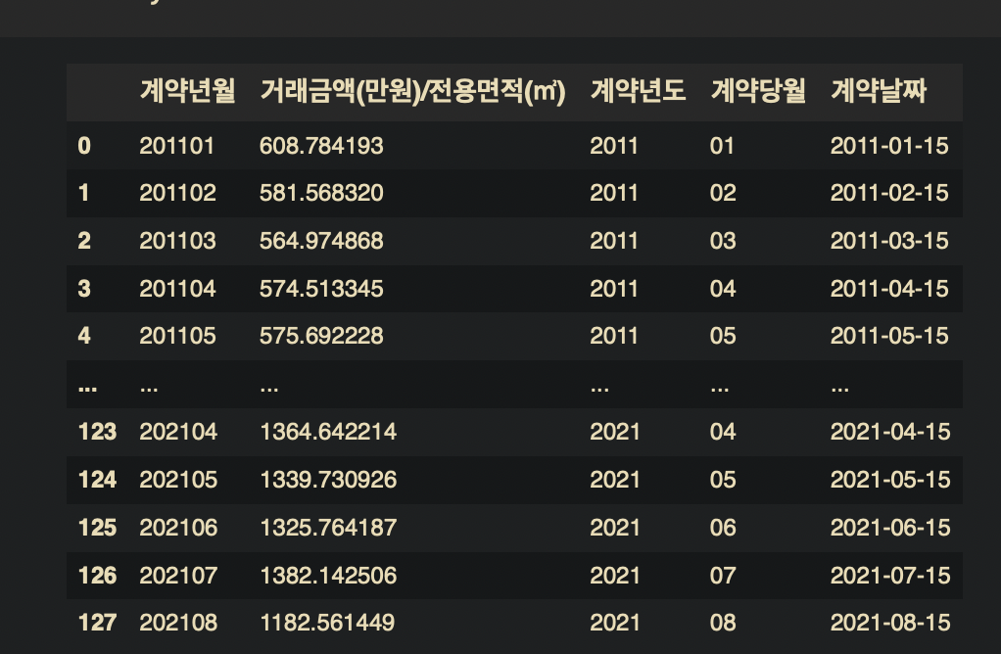
‘서울시 아파트 실거래가’ 데이터 전 처리 (3)
globals()['apart'+str(i)]["거래금액(만원)/전용면적(㎡)"]=globals()['apart'+str(i)]["거래금액(만원)"]/globals()['apart'+str(i)]["전용면적(㎡)"]
월별 서울 시 아파트 가격의 평균값
imonthlyMed["계약날짜"]=pd.to_datetime(monthlyMed["계약날짜"])
Notes:
앞에서는 서울시 아파트 가격을 구별로 전처리 하였는데, 이번에는 서울시평당 평균가격을 날짜순으로 정리하였습니다.

Slide 17
5대 범죄 ( 살인 , 강도 , 강간 / 강제추행 , 절도 , 폭력 )
서울시 5대 범죄 발생건수를 각 년도 별로, 각 구 별로 분리해서 데이터 프레임을
구성하고 10만명당 각 구별 범죄율도 열에 추가할 예정!
언론에 살인·강간 등 흉악 범죄가 보도되면 주변 지역에 사는 사람들은 불안에 떨고,
안전한 곳에 살고 싶다는 생각을 갖는다.
그런 의미에서 범죄가 적은 지역이 주거지로 선호도가 높다는 것은 상식이다.
범죄가 적은 지역일수록 집값도 높다고 생각한다. 과연, 그럴까?
서울시 각 구별
5대 범죄 발생 현황 전 처리

Slide 18
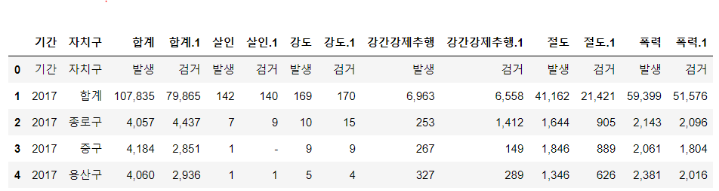
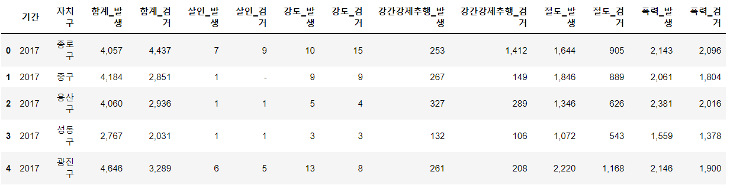
‘서울시 5대 범죄 발생현황’ 데이터 전 처리 (1)
1. 범죄 발생과 범죄 검거 두 개의 열이 있어
알아보기 쉽게 열의 이름을 **_발생 과 **_검거로 변경 !
pandas.rename()
2. 자치구 별로 데이터를 정리하기 위해 스크롤링 하여 데이터를 필터링 !
(자치구 열에 ＇자치구 – 발생 - 검거’ 행을 삭제)
crime = raw_data.iloc[1:len(raw_data)+1]
3. 기간이 2017년인 행을 추출할 index를 만든다
_2017 = (crime['기간'] == '2017’)
4. 조건을 만족하는 행과 다음 첫 행을 빼고 새로운 변수에 저장 (2017년 데이터 프레임 생성!)
Crime_2017 = crime[_2017][1:]
Notes:
먼저 이 데이터는 각 범죄의 ‘발생’과 ‘검거‘ 두 개로 구분되어 있다.
첫번째 열의 알아보기 쉽게 각 열의 이름을 변경하였다.
이제 첫번째행은 필요가 없어졌으니 첫 행만 빼고 스크롤링을 통해 crime 변수에 저장하였다.
2017년에 일어난 범죄만을 추출하기 위해 조건식을 만들었다
이 조건을 만족하는 데이터들(2017년에 일어난 범죄)을 Crime_2017 변수에 데이터프레임을 저장하였다.

Slide 19
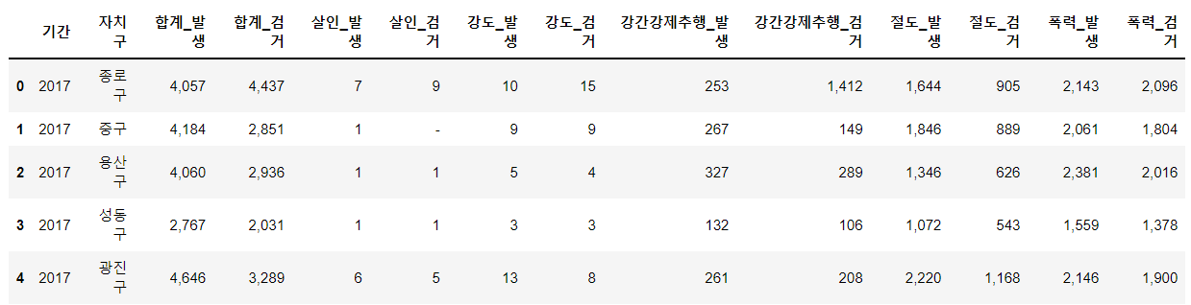
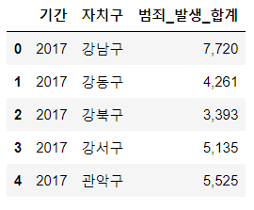
‘서울시 5대 범죄 발생현황’ 데이터 전 처리 (2)
1. 필요한 데이터는 ‘기간’, ‘자치구’ 그리고 ‘범죄 건수의 발생 합계’ ! (필요한 열만 추출 !)
crime_fin_2017 = crime_2017.loc[:,['기간','자치구','합계_발생’]]
2. 다른 데이터와 같이 사용하기 위해 자치구를 기준으로 ‘오름차순’ 정렬
crime_fin_2017.sort_values(by="자치구", ascending=True, inplace=True)
3. 합계 발생을 좀 더 명확하게 알기 쉽게 ‘범죄_발생_합계’로 열 이름을 수정 !
crime_fin_2017.rename(columns={'합계_발생' : '범죄_발생_합계',}, inplace=True)
4. 완성된 데이터프레임을 csv 파일로 저장!
crime_fin_2017.to_csv("./fin_data/서울시_5대_범죄_발생건수(2017)_최종.csv", index = False)
Notes:
이제 각각 2017, 2018, 2019년의 데이터프레임을 나누어졌을 것이다.
데이터 시각화에 필요한 열은 기간, 자치구, 범죄_발생_합계 열이기 때문에 각각의 열들만 추출하여 crime_fin_2017 변수에 데이터프레임을 저장하였다.
자치구를 기준으로 오름차순 정렬하였다.
합계_발생을 좀 더 명확하게 하기 위해 범죄_발생_합계로 이름을 수정하였다. (rename)
완성된 데이터프레임을 csv 파일로 저장하였다.

Slide 20
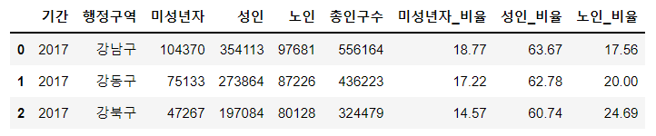
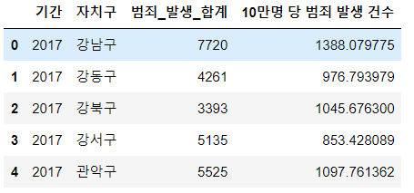
‘서울시 5대 범죄 발생현황’ 데이터 전 처리 (3)
1. 10만명 당 범죄 발생 건수를 추가하기 위해 2017년_연령별_인구현황을 불러온다!
.read_csv("./data/2017년_연령별_인구현황.csv",thousands = ',’)
2. 각 구별 총 인구수를 가져와 계산
crime_data_17["범죄_발생_합계"] / population_data_17["총인구수"] * 100000
3. 계산한 값을 기존 데이터프레임에 ["10만명 당 범죄 발생 건수"] 열로 추가 !
crime_data_17["10만명 당 범죄 발생 건수"] =
Notes:
팀원의 요구에 따라 기존에 만든 데이터프레임에 ’10만명 당 범죄 발생건수’ 열을 추가하였다.

Slide 21
의료기관 : 종합병원 , 병원, 의원 , 부속병의원, 요양병원, 노인전문병원 ,
결핵병원, 정신병원, 치과병원, 치과의원, 한방병원, 한방의원, 조산원
서울시 의료기관 총 합계를 각 년도 별로, 각 구 별로 분리해서 전 처리를 할 예정
또한 총 합계와의 상관성만으로는 부족하다고 판단해, 종합병원 수를 따로 뽑아내
열로 추가할 예정!
서울시 의료기관
(구별) 통계

Slide 22
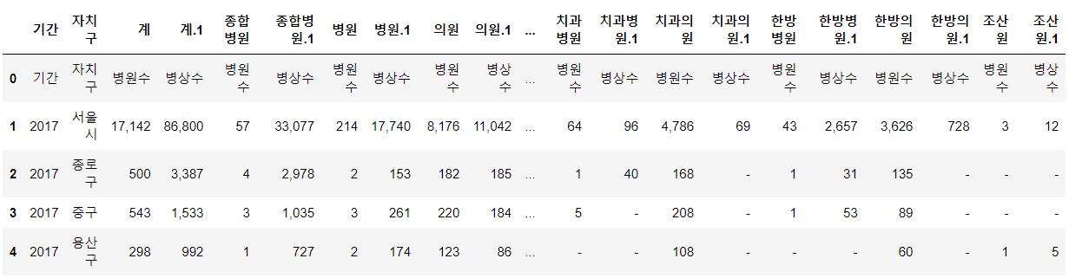
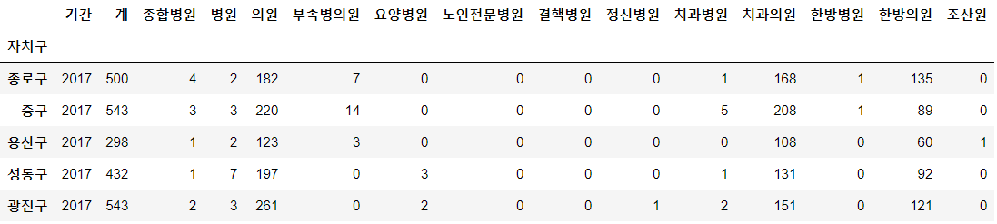
‘서울시 의료기관 (구별) 통계’ 데이터 전 처리 (1)
1.. ‘병원 수’와 ‘병상 수’ 두 개로 나누어져 있어
각 의료기관 병원수만 따로 추출
(자치구와 서울시 전체가 있는 1행과 2행 삭제)
2. 자치구를 기준 index로 정함
Hospital_2017.set_index(＇자치구＇, inplace=True)
3. 수 데이터이므로 선형적인 관계를 고려하여 결측치 대체
＇-＇ -> ＇0＇으로
hospital_2017.replace('-','0',inplace=True)
Notes:
먼저 이 데이터는 각 범죄의 ‘병원 수’와 ‘병상 수‘ 두 개로 구분되어 있다.
‘병원 수’ 열들만 따로 추출하여 데이터프레임을 만들었다. (병상 수 열은 제거) + 각 연도 별로 데이터프레임 추출
막대 그래프를 그리기 위해 자치구를 index로 설정하였다 (set_index)
‘-’과 포함되어 있어 계산이 불가하므로 숫자 ‘0’ 으로 대체하였다. (replace)

Slide 23
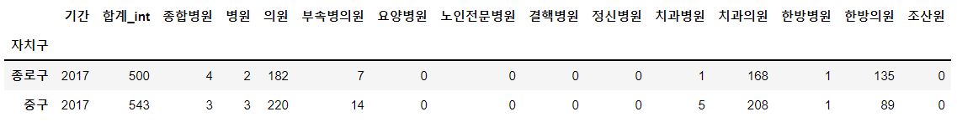
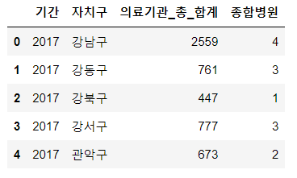
서울시 의료기관 (구별) 통계 데이터 전 처리 (2)
1. 다른 데이터와 같이 사용하기 위해 index를 기본으로 초기화
Hospital_2017 = hospital_2017.reset_index()
2. 년도와 자치구 전체 의료기관 총 합계와 종합병원이 필요하므로 따로 추출
hospital_fin_2017 = hospital_2017.loc[:,['기간','자치구','합계_int','종합병원’]]
3. 자치구를 기준으로 오름차순 정렬
hospital_fin_2017.sort_values(by="자치구", ascending=True, inplace=True)
4. 합계_int를 좀 더 명확하게 알기 쉽게 ‘의료기관_총_합계’로 열 이름을 수정
hospital_fin_2017.rename(columns={'합계_int' : '의료기관_총_합계',}, inplace=True)
Notes:
Index를 기본으로 초기화 (0,1,2,3,4 …) / 다른 자료들과의 계산이나 결합을 위해 통일
‘년도’와 ‘자치구’, ‘합계_int’, ‘종합병원’ 열이 필요하므로 따로 추출 해서 데이터 프레임 생성 (hospital_fin_2017)
자치구를 기준으로 오름차순 정렬
합계_int를 더 쉽게 알게 하기 위해서 ‘의료기관_총_합계‘로 열 이름 변경 (rename)

Slide 24
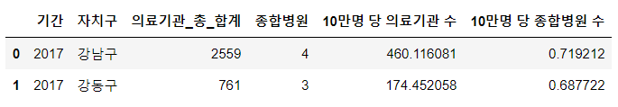
서울시 의료기관 (구별) 통계 데이터 전 처리 (3)
1. 10만명 당 의료기관 수와 종합병원 수를 추가하기 위해 2017년_연령별_인구현황을 추가
.read_csv(＂./data/2017년_연령별_인구현황.csv＂, thousands = ＇,’)
2. 각 구별 총 인구수를 가져와 계산
hospital_data_17["의료기관_총_합계"] / population_data_17["총인구수"] * 100000
3. 계산한 값을 기존 데이터프레임에 새 열로 추가
hospital_data_17["10만명 당 의료기관 수"] =
hospital_data_17["10만명 당 종합병원 수"] =
Notes:
조원의 요청으로 총인구수를 가져와 10만명 당 의료기관 수와 10만명 당 종합병원 수를 만든 데이터프레임에 열 추가!

Slide 25
서울 고령자 현황 통계
(노인 인구 비율)
고령자 : 65세 이상의 성인
한국에서 날이 갈수록 고령화 문제가 심각해지고 있으며,
최근에 부동산 가격이 급상승하여 이 둘간의 관계가 있는지 확인해보고자 한다.
이 데이터에서 단순 노인인구를 비교하기 보다는 인구 수 대비 노인인구가
좀 더 정확한 상관관계를 보여줄 것 같아 정리할 예정이다.
또한 외국인 인구는 너무 적어서 제외 할 예정이다.

Slide 26
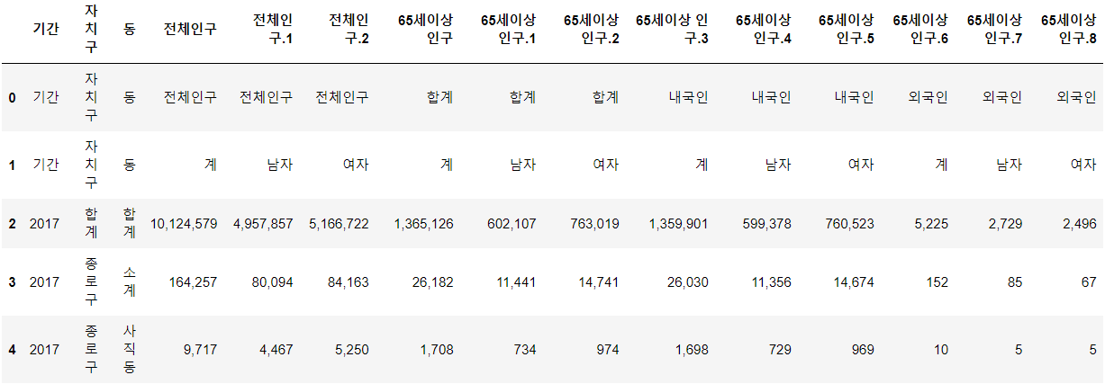
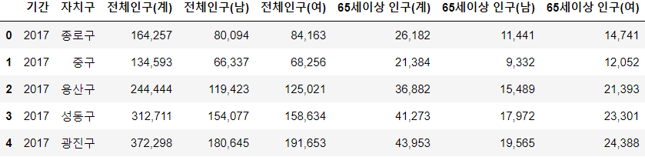
서울 고령자 현황 통계 데이터 전 처리 (1)
1. 좀 더 명확하게 알기 쉽게 ‘전체인구(계)’로 열 이름을 수정
Elder.rename(columns{'전체인구' : '전체인구(계)',})
2. 필요 없는 열과 행을 삭제
Elder1_1.drop([0,1],inplace = True)
3. 가진 데이터가 동 데이터 여서 구 데이터로 필터
Elder1_2 = Elder1_1[Elder1_1['동'] == '소계']

Slide 27
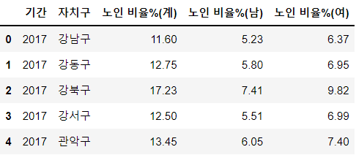
서울 고령자 현황 통계 데이터 전 처리 (2)
1.노인 비율 열 추가
Elder1_4["노인 비율%(계)"] = round(Elder1_4["65세이상 인구(계)"]/ Elder1_4["전체인구(계)"] * 100,2)
2. 필요 없는 열을 삭제
Elder1_5=Elder1_4.loc[:,['기간','자치구','노인 비율%(계)','노인 비율%(남)','노인 비율%(여)']]

Slide 28
미성년자 기준 : 0 ~ 19세
성인 기준 : 20 ~ 59세
남녀 성비 = 남성 인구 / 여성인구 * 100
남녀 성비가 100 이하면 여성인구가 많다!
기존 raw data는 2017 ~ 2020년 기간의 서울시 각 구별로 10년 단위로
남성, 여성, 총 인구 수로 구분 되어있다.
이러한 Raw Data를 0~19세 미성년자 및 비율, 20~59세 성인 및 비율,
남녀 성비 데이터로 구분해 데이터 프레임을 만들 예정이다.
서울시 각 구별 연령별
인구 현황
Notes:
서울시 각 구별 연령별 인구 현황에서는 기존 raw data가 2017 ~ 2020년 기간의 서울시 각 구별로 10년 단위로 남성, 여성, 총 인구수로 구분 되어있었던 raw data들을
미성년자 총 인구수 및 비율, 성인 총 인구수 및 비율, 여자 100명 남자의 수로 데이터를 구분해서 데이터 프레임을 새로 만들 예정입니다.
연령대 별로 아파트 거래금액과 상관이 있는지 궁금하였고, 남녀 성비 또한 연관성이 있는지 알아보고 싶어 이러한 데이터들로 새롭게 처리를 하였습니다.

Slide 29
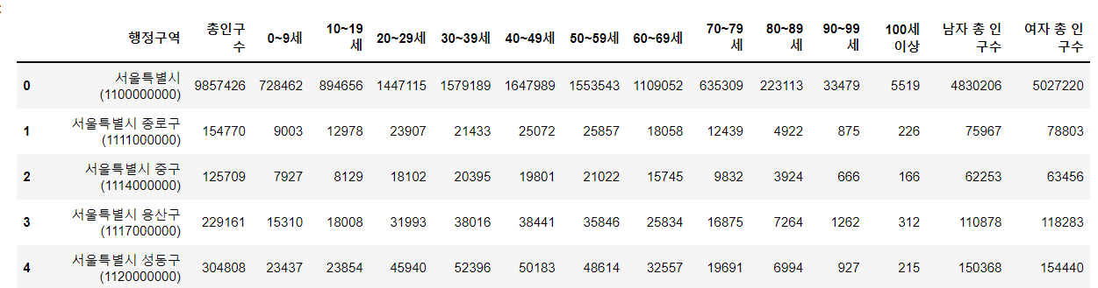
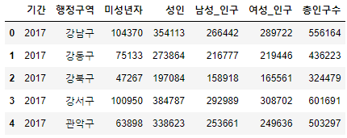
3-2.데이터 전처리 및 분석 (연령별 인구)
1. 열의 이름을 나이대 별로 보기 쉽게 pandas.rename()
2. 미성년자, 성인 연령 구간을 빈 리스트에 append
3. 행정구역에 불필요한 단어 슬라이싱 [ * : * ]
4. 행정구역 가나다 순으로 정렬
Notes:
우선 열의 이름을 나이대 별로 보기 쉽게 rename 함수를 이용하여 수정하였고,
미성년자와 성인 연령 구간을 구하기 위해 , 각각의 빈 리스트에 구간 연령을 더해 append 해주었습니다.
행정구역에 불필요한 단어들이 있어 슬라이싱해서 저장을 다시 해주었습니다.
행정구역 가나다순으로 정렬하여 다른 데이터들과 비교하기 쉽게 정리 하였습니다.

Slide 30
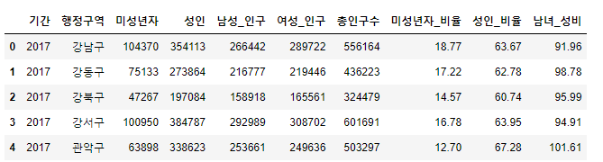
3-2.데이터 전처리 및 분석 (연령별 인구)
1. 단순한 인구 수보다 각각의 인구수 비율과 남녀 성비의 데이터가 필요해서 데이터를 계산해서 새로운 컬럼을 추가하였다.
Notes:
단순한 미성년자 총 인구수, 성인 총 인구수를 아파트 금액과 비교하는 것보다 전체 인구수 대비 미성년자 비율, 성인 비율로 비교하는 것이 맞다고 생각해 계산을 통해서 새로운 컬럼을 추가하였습니다.
남녀 성비 또한 비교 하고 싶은 데이터 자료이기 때문에 계산을 통해 새로운 컬럼에 추가하였습니다.

Slide 31
이번에는 시간에 따라 달라지는 경제지표와 부동산 가격사이의
연관성을 알아보고자 합니다.
환율, 기준금리(이자율), 코스피지수, 가계대출량과 주택담보대출량이 부동산 가격과의 상관관계를 구하고, 그래프와 표를 이용하여 시각화했습니다.
시각화한 데이터로 ‘영끌’과 같은 사회현상이 실재하는지 확인해보았습니다.
경제지표와 부동산 가격

Slide 32
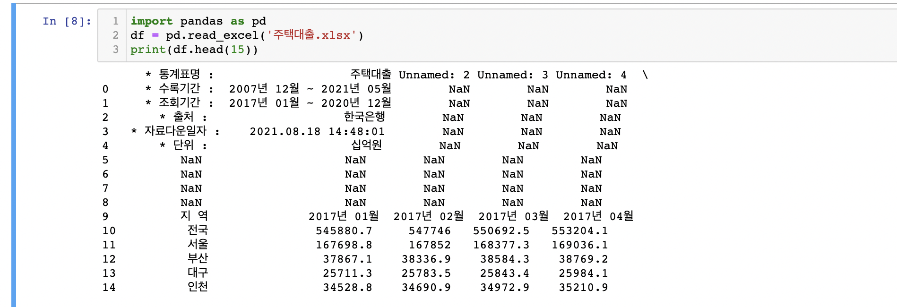
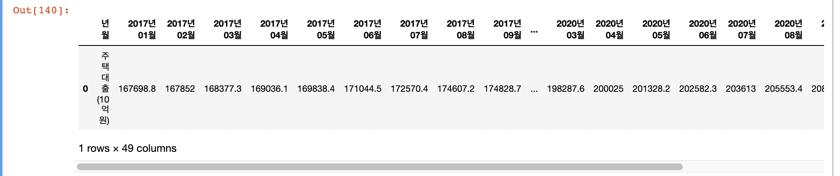
1. 2017-2021년 서울시의 월별 주택대출 현황을 알아보기 위해 ‘주택대출’ 통계를 추가
pd.read_excel(‘주택대출.xlsx’) 출처: 한국 부동산원
2. 날짜와 서울시의 데이터를 추출 -> 9행과, 11행
Df1 = df.iloc[9:12, 1: ]
3. 서울시 주택대출 통계를 ‘주택대출.csv’ 로 저장(같은 방법으로 금리, 가계대출,
코스피, 환율을 따로 저장)

Slide 33
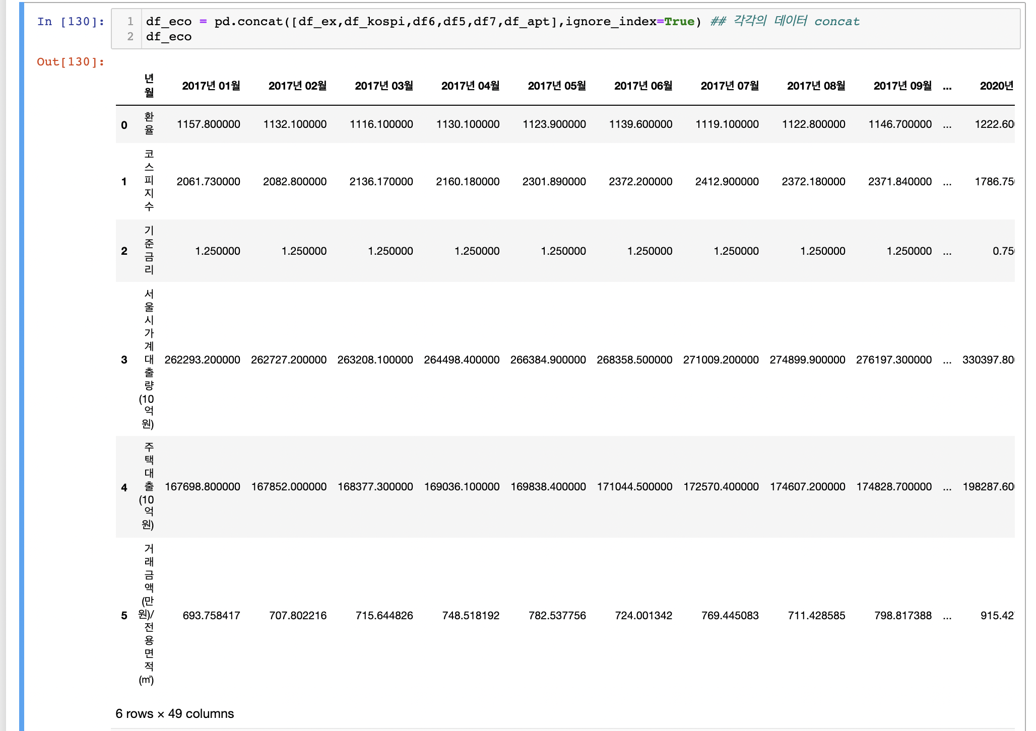
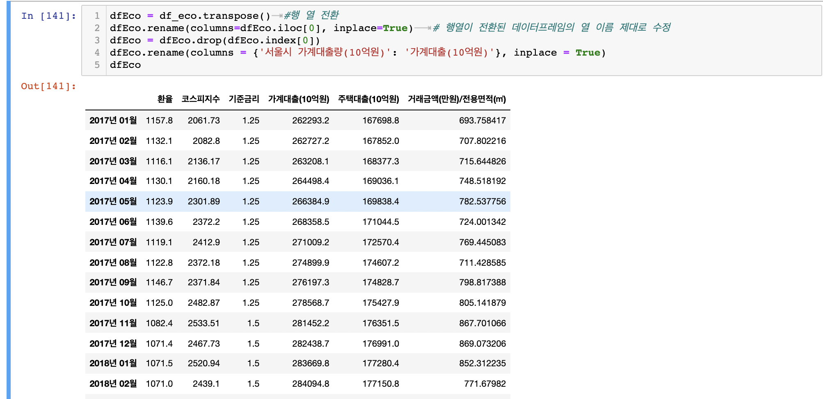
4. 모은 데이터를 합친 후 concat -> transpose 후 최종 이름 수정
df_eco = pd.concat([df_ex,df_kospi,df6,df5,df7,df_apt],ignore_index=True)
dfEco = df_eco.transpose() # 행 열 전환
<Final Data>

Slide 34
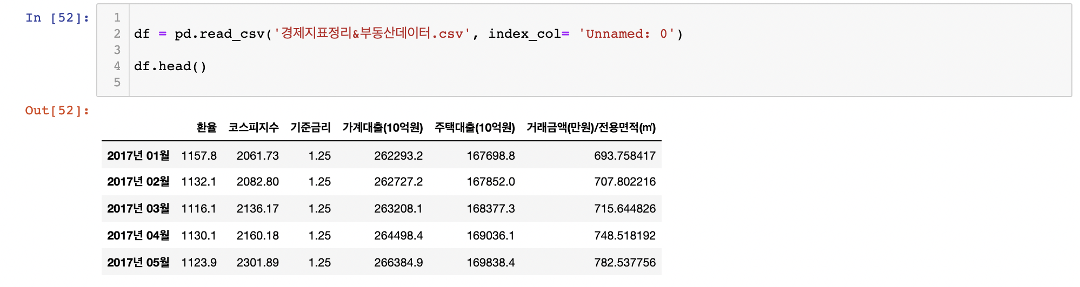
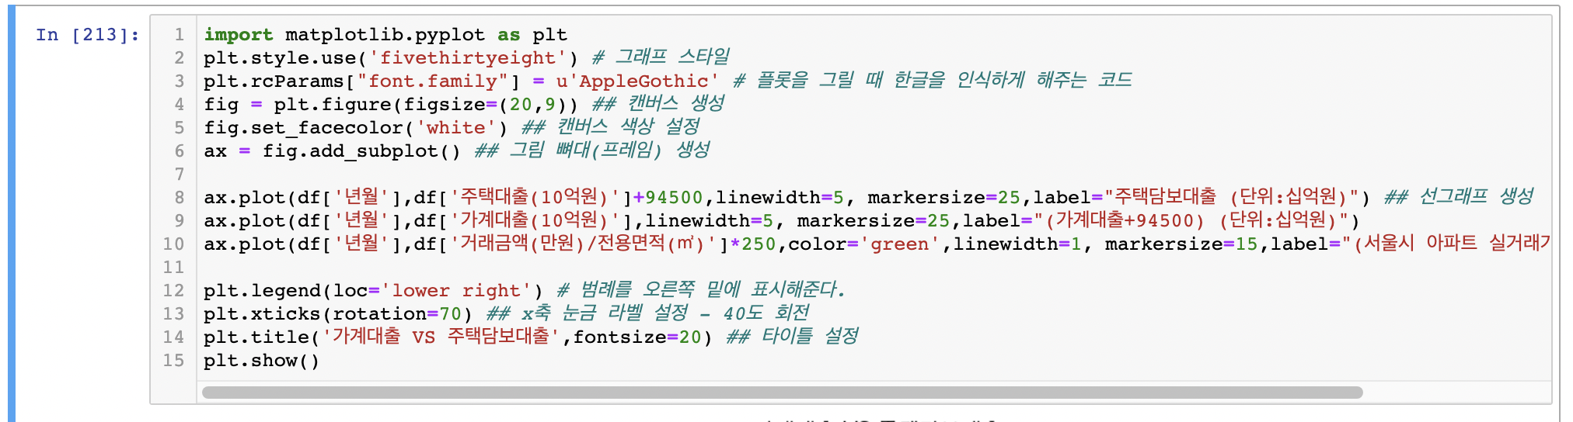
선 그래프 시각화

Slide 35
5. 데이터 시각화

Slide 36
서울시 5대 범죄 발생현황
(2017년 , 2018년 , 2019년)
5대 범죄 : 살인 , 강도 , 강간 / 강제추행 , 절도 , 폭력

Slide 37
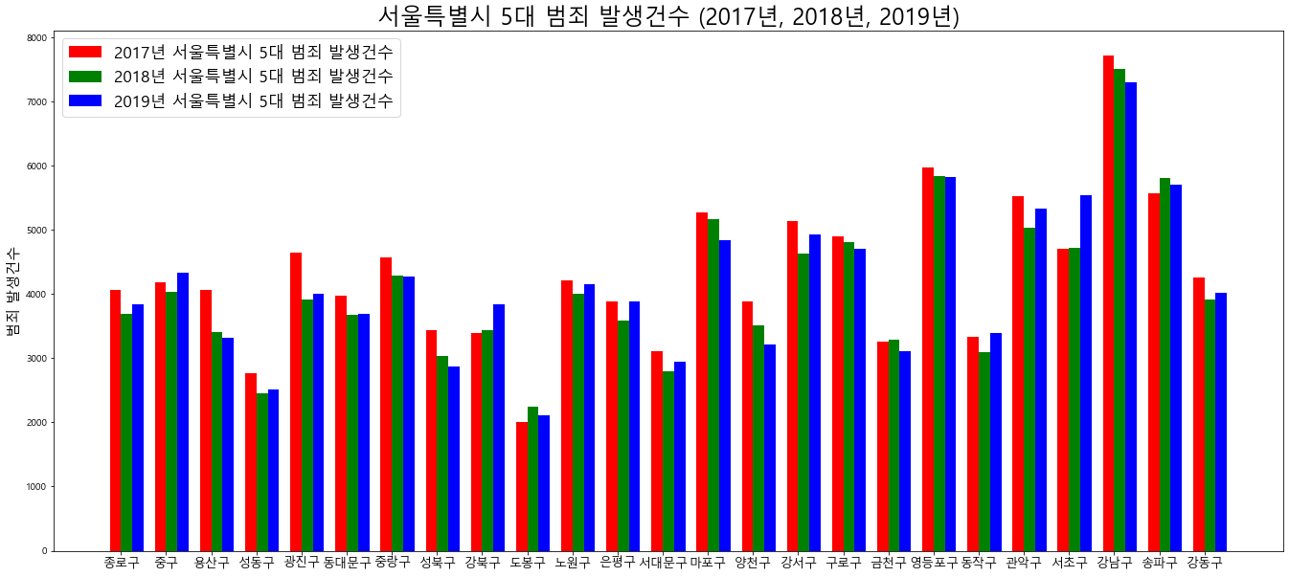
2017년 5대 범죄 ( 살인 , 강도 , 강간 / 강제추행 , 절도 , 폭력 ) 발생 건수
2017년 5대 범죄 발생이 높은 지역 Top 2
1. 강남구
2. 영등포구
2017년 5대 범죄 발생이 낮은 지역 Top 2
1. 도봉구
2. 성동구
서울시 5대 범죄 발생현황 지도 (2017년)
https://laits1.github.io/maps/map_crime_17.html
2017년 아파트 매매가격과 범죄건수가 높은 구, 적은 구 표시
https://laits1.github.io/maps/map_crime_price_relation_17.html
2018년 5대 범죄 ( 살인 , 강도 , 강간 / 강제추행 , 절도 , 폭력 ) 발생 건수
2018년 5대 범죄 발생이 높은 지역 Top 2
1. 강남구
2. 영등포구
2018년 5대 범죄 발생이 낮은 지역 Top 2
1. 도봉구
2. 성동구
서울시 5대 범죄 발생현황 지도 (2018년)
https://laits1.github.io/maps/map_crime_18.html
2018년 아파트 매매가격과 범죄건수가 높은 구, 적은 구 표시
https://laits1.github.io/maps/map_crime_price_relation_18.html
Notes:
2017년 5대 범죄 발생이 높은 지역 Top 2
1. 강남구 -> 다른 구에 비해 ‘폭행’이 월등히 높다!!
2. 영등포구
2018년 5대 범죄 발생이 높은 지역 Top 2
1. 강남구
2. 영등포구
범죄 발생 비율이 높은 것은 이 두 지역이 '부자동네'이기 때문이다. 지난 7월 서울시가 공개한 2013년 재산세 순위를 살펴보면 강남구와 서초구가 나란히 1, 2위를 기록했다. 서울 25개 자치구중 두 곳이 재산세의 26.1%를 내고 있다. 재정자립도 순위에서도 강남 1위(75.8%), 서초 2위(73.7%)였다. 두 지역의 경찰 배치는 촘촘한 편이다. 치안 인프라의 핵심 기준이 되는 경찰 1인당 담당인구가 강남이 445명, 서초가 454명이다. 서울 평균은 이보다 80여 명 이상 많은 534명이다. 강남구와 서초구에는 각각 2개의 경찰서가 있다. 서초는 서초서와 방배서에 966명이, 강남은 강남서와 수서서에 1263명이 근무하고 있다. 종로에 이어 경찰서 인원이 가장 많다.

Slide 38
5대 범죄 ( 살인 , 강도 , 강간 / 강제추행 , 절도 , 폭력 ) 발생 건수
2019년 5대 범죄 발생이 높은 지역 Top 2
1. 강남구
2. 영등포구
2019년 5대 범죄 발생이 낮은 지역 Top 2
1. 도봉구
2. 성동구
강력범죄, 부자동네 강남이 강북보다 많았다 (https://www.mk.co.kr/news/society/view/2010/08/455110/)
범죄 많은데 주민은 느긋... 강남·서초의 '역설’ (http://www.ohmynews.com/NWS_Web/View/at_pg.aspx?CNTN_CD=A0001906557)
서울서 흉악 범죄 많은 3·4·5위, 집값 가장 비싸 (2017-09-05)
(http://realty.chosun.com/site/data/html_dir/2017/09/03/2017090301591.html)
서울시 5대 범죄 발생현황 지도 (2019년)
https://laits1.github.io/maps/map_crime_19.html
2019년 아파트 매매가격과 범죄건수가 높은 구, 적은 구 표시
https://laits1.github.io/maps/map_crime_price_relation_19.html
Notes:
2017년 5대 범죄 발생이 높은 지역 Top 2
1. 강남구 -> 다른 구에 비해 ‘폭행’이 월등히 높다!!
2. 영등포구
범죄 발생 비율이 높은 것은 이 두 지역이 '부자동네'이기 때문이다. 지난 7월 서울시가 공개한 2013년 재산세 순위를 살펴보면 강남구와 서초구가 나란히 1, 2위를 기록했다. 서울 25개 자치구중 두 곳이 재산세의 26.1%를 내고 있다. 재정자립도 순위에서도 강남 1위(75.8%), 서초 2위(73.7%)였다. 두 지역의 경찰 배치는 촘촘한 편이다. 치안 인프라의 핵심 기준이 되는 경찰 1인당 담당인구가 강남이 445명, 서초가 454명이다. 서울 평균은 이보다 80여 명 이상 많은 534명이다. 강남구와 서초구에는 각각 2개의 경찰서가 있다. 서초는 서초서와 방배서에 966명이, 강남은 강남서와 수서서에 1263명이 근무하고 있다. 종로에 이어 경찰서 인원이 가장 많다.

Slide 39
서울시 의료기관 (구별) 통계
(2017년 , 2018년 , 2019년 , 2020년)
의료기관 : 종합병원 , 병원, 의원 , 부속병의원, 요양병원, 노인전문병원 ,
결핵병원, 정신병원, 치과병원, 치과의원, 한방병원, 한방의원, 조산원

Slide 40
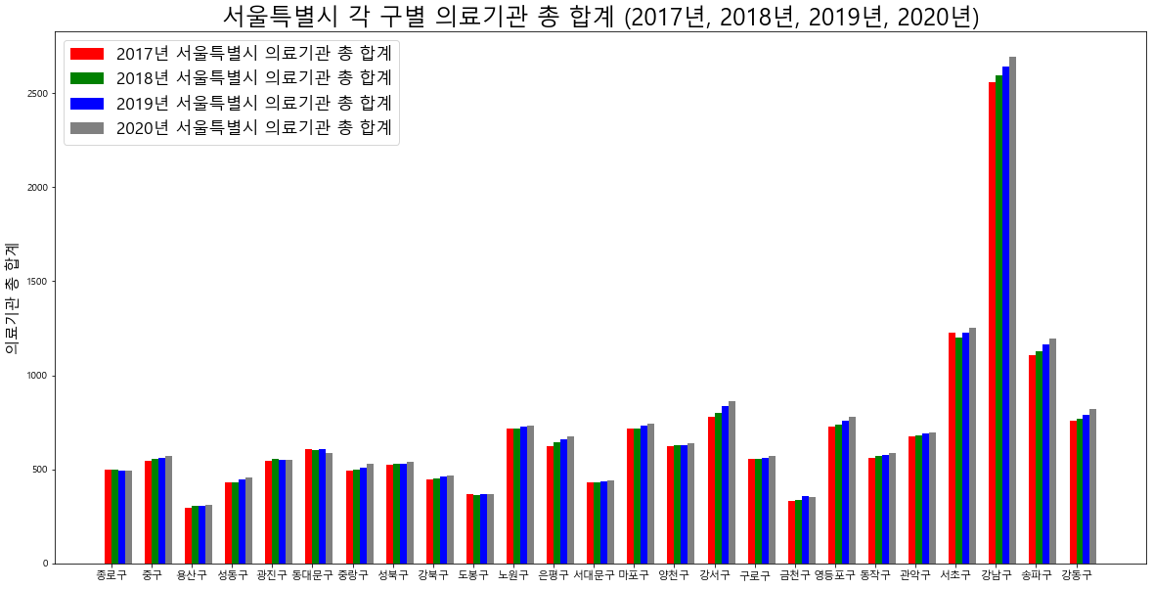
의료기관
종합병원 , 병원, 의원 , 부속병의원, 요양병원, 노인전문병원 ,결핵병원, 정신병원, 치과병원, 치과의원, 한방병원, 한방의원, 조산원
2017년 의료기관 총 합계
2017년 의료기관이 가장 많은 구 Top 3
1. 강남구
2. 서초구
3. 송파구
2017년 의료기관이 가장 적은 구 Top 3
1. 용산구
2. 금천구
3. 도봉구
의료기관 총 합계 지도 (2017년)
https://laits1.github.io/maps/map_only_hospital_17.html
2018년 의료기관 총 합계
2018년 의료기관이 가장 많은 구 Top 3
1. 강남구
2. 서초구
3. 송파구
2018년 의료기관이 가장 적은 구 Top 3
1. 용산구
2. 금천구
3. 도봉구
의료기관 총 합계 지도 (2018년)
https://laits1.github.io/maps/map_only_hospital_18.html
Notes:
2017년, 2018년 의료기관이 가장 많은 구 Top 3 -> 의료기관의 수와 집 값과의 상관성이 ‘상당히 높음’을 알 수 있다!
1. 강남구
2. 서초구
3. 송파구

Slide 41
의료기관
종합병원 , 병원, 의원 , 부속병의원, 요양병원, 노인전문병원 ,결핵병원, 정신병원, 치과병원, 치과의원, 한방병원, 한방의원, 조산원
2019년 의료기관 총 합계
2019년 의료기관이 가장 많은 구
1. 강남구
2. 서초구
3. 송파구
2019년 의료기관이 가장 적은 구
1. 용산구
2. 금천구
3. 도봉구
의료기관 총 합계 지도 (2019년)
https://laits1.github.io/maps/map_only_hospital_19.html
2020년 의료기관 총 합계
2020년 의료기관이 가장 많은 구
1. 강남구
2. 서초구
3. 송파구
2020년 의료기관이 가장 적은 구
1. 용산구
2. 금천구
3. 도봉구
의료기관 총 합계 지도 (2020년)
https://laits1.github.io/maps/map_only_hospital_20.html
Notes:
2019년. 2020년 의료기관이 가장 많은 구 Top 3 -> 의료기관의 수와 집 값과의 상관성이 ‘상당히 높음’을 알 수 있다!
1. 강남구
2. 서초구
3. 송파구
하지만 여기서 의구심이 들었다, 의료기관의 범위가 너무 넓기도 해서, 범위를 ‘종합병원의 수＇만으로 줄여보기로 했다!

Slide 42
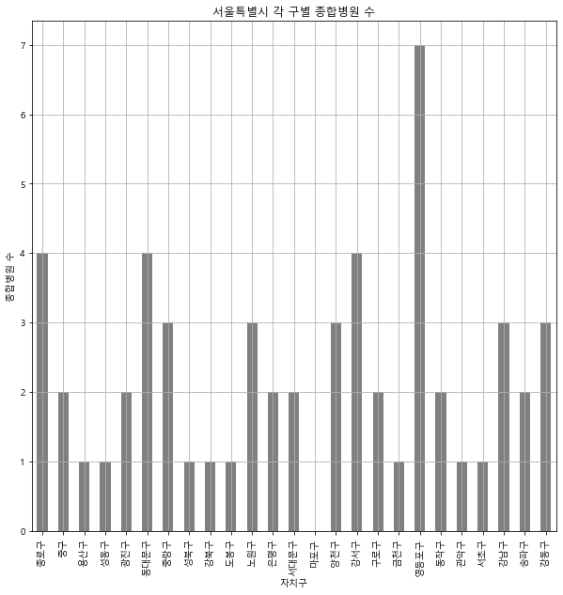
종합 병원 (綜合病院)
의료법에 규정되어 있는 여러 진료 과목을 고루 갖춘 병원. 입원 환자 100명 이상을 수용할 수 있고, 진료 과목이 적어도 내과ㆍ일반 외과ㆍ소아과ㆍ산부인과ㆍ방사선과ㆍ마취과ㆍ진단 검사 의학과ㆍ정신과ㆍ치과가 설치되어 있으며, 각 과마다 필요한 전문의를 갖춘 의료 기관이다.
단순 의료기관 총 합계만으로 상관성을 따지기엔 무리가 있다고 판단하여, 범위를 종합병원 수로 한정하였다
＊근거
대형병원 덕에 값 뛰는 아파트 (https://www.mk.co.kr/news/realestate/view/2016/04/287918/)
대학병원 예정지 아파트 값 '요동' "유치 혈안 이유있네" (http://m.medipana.com/index_sub.asp?NewsNum=282111)
대형병원 등 ‘의(醫)세권’ 부동산…몸값 상승세 ‘뚜렷 (https://www.paxetv.com/news/articleView.html?idxno=106837)
서울시 각 구별 종합병원 수 : (2020년 기준 총 56개)
종합병원만을 놓고 보니, 종합 병원이 아예 없는 구(마포구)도 있었고,
서울은 대중교통이 발달되어 이동이 편리하므로,
단순 구 안의 ‘종합병원의 수’만으로 비교하기에는 무리가 있다고 판단하였다.
따라서 국내 병원 순위(서울)에서 Top 10 을 뽑아 집 값과의 상관성을 살펴보기로 하였다
(병원 리스트를 얻기 위해 ‘웹 크롤링 기법’을 사용하였다)
범위 변화 : (총 의료기관 수 -> 종합병원 수 -> 종합병원 Top 10)
Notes:
의료기관 : 종합병원 , 병원, 의원 , 부속병의원, 요양병원, 노인전문병원 ,결핵병원, 정신병원, 치과병원, 치과의원, 한방병원, 한방의원, 조산원
종합병원의 수(대형병원)으로 범위를 줄였더니 서울에는 2020년에 약 56개의 종합병원이 있었다.
이 중 상위 10개의 병원만을 뽑아 위치를 분석해 보기로 했다.

Slide 43
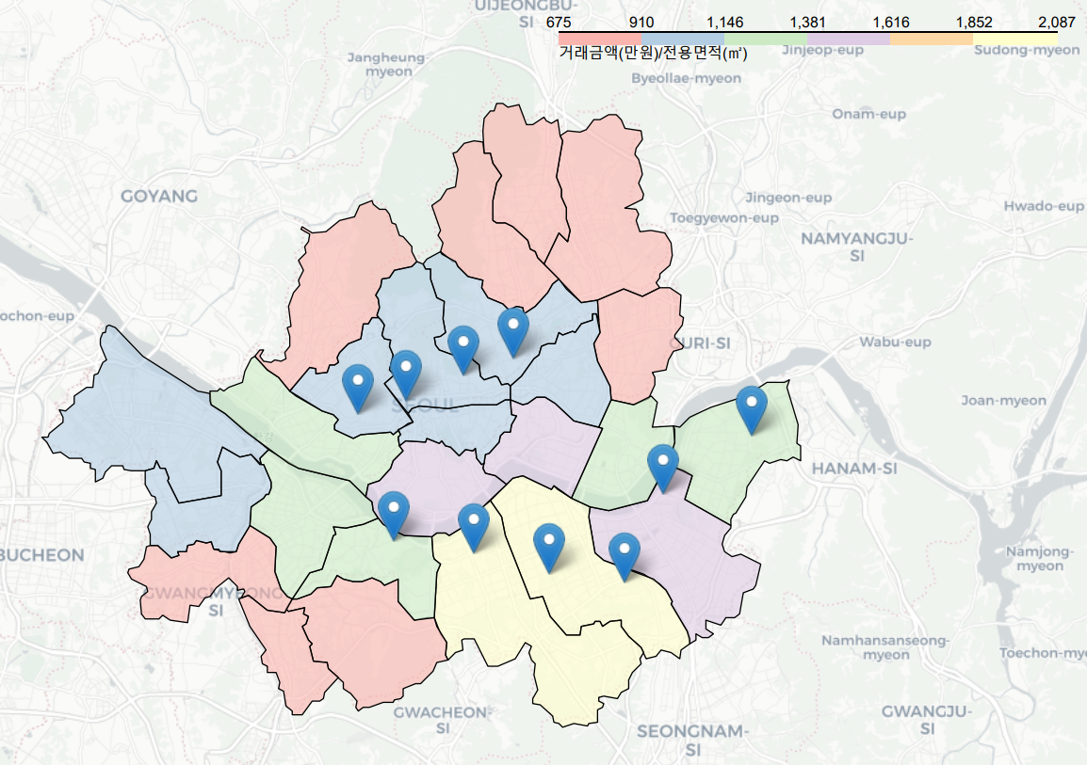
2020 뉴스위크 국내 병원 Top 10 순위 (서울 기준)
서울 아산병원 -> 송파구
삼성 서울병원 -> 강남구
서울대병원 -> 종로구
신촌 세브란스병원 -> 서대문구
고려대 안암병원 -> 성북구
서울 성모병원 -> 서초구
경희대병원 -> 강동구
강북삼성병원 -> 종로구
중앙대병원 -> 동작구
강남 세브란스 병원 -> 강남구
[2020] 국내 병원 순위
https://www.veritas-a.com/news/articleView.html?idxno=319559
* 상위 10개의 종합병원과 아파트 매매가와의 비교
https://laits1.github.io/maps/map_hospital_ony_top10_seoul.html
신촌 세브란스 병원이나 고려대 안암병원, 중앙대 병원처럼 각 대학의 위치 때문에 있는 종합병원을 제외하고는
어느 정도 강남, 서초, 송파 (강남 3구)에 몰려있는 것을 확인할 수 있다. (집 값과의 어느 정도 상관성이 있다는 것을 확인할 수 있다.)
근처 주민들의 대형병원 접근성과 병원에서 일하는 의료 종사자들이 직장과 가까운 곳에 거주하려는 경향이 아파트 단지의 가격을 끌어 올리는데 기여하는 것이 아닐까?

Slide 44
서울 고령자 현황 통계
(2017년 , 2018년 , 2019년 , 2020년)

Slide 45
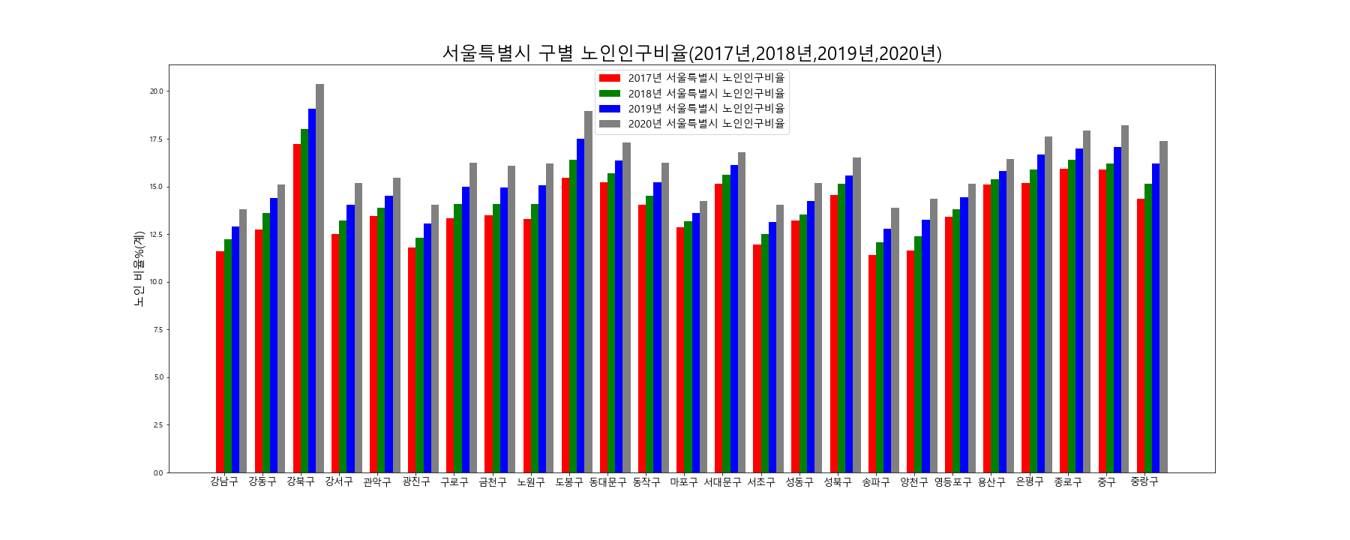
서울시 각 구별 노인 인구 비율
2017년 노인 비율이 높은 지역 Top 3
1. 강북구
2. 종로구
3. 중구
2017년 노인 비율이 낮은 지역 Top 3
1. 송파구
2. 강남구
3. 양천구
서울시 노인 비율 지도 (2017년)
map_PlainElder_17.html
2017년 아파트 매매가격과 노인 비율이 높은 구, 적은 구 표시
map_Elder_17.html
서울시 각 구별 노인 인구 비율
2018년 노인 비율이 높은 지역 Top 3
1. 강북구
2. 종로구
3. 도봉구
2018년 노인 비율이 낮은 지역 Top 3
1. 송파구
2. 강남구
3. 광진구
서울시 노인 비율 지도(2018년)
map_PlainElder_18.html
2018년 아파트 매매가격과 노인 비율이 높은 구, 적은 구 표시
map_Elder_18.html

Slide 46
서울시 각 구별 노인 인구 비율
2019년 노인 비율이 높은 지역 Top 3
1. 강북구
2. 도봉구
3. 중구
2019년 노인 비율이 낮은 지역 Top 3
1. 송파구
2. 강남구
3. 광진구
서울시 노인 비율 지도 (2019년)
map_PlainElder_19.html
2019년 아파트 매매가격과 노인 비율이 높은 구, 적은 구 표시
map_Elder_19.html
서울시 각 구별 노인 인구 비율
2020년 노인 비율이 높은 지역 Top 3
1. 강북구
2. 도봉구
3. 중구
2020년 노인 비율이 낮은 지역 Top 3
1. 강남구
2. 송파구
3. 서초구
서울시 노인 비율 지도 (2020년)
map_PlainElder_20.html
2020년 아파트 매매가격과 노인 비율이 높은 구, 적은 구 표시
map_Elder_20.html

Slide 47
아파트 가격과 각 구별
미성년자 인구 비율의 상관관계
(2017년 , 2018년 , 2019년 , 2020년)

Slide 48
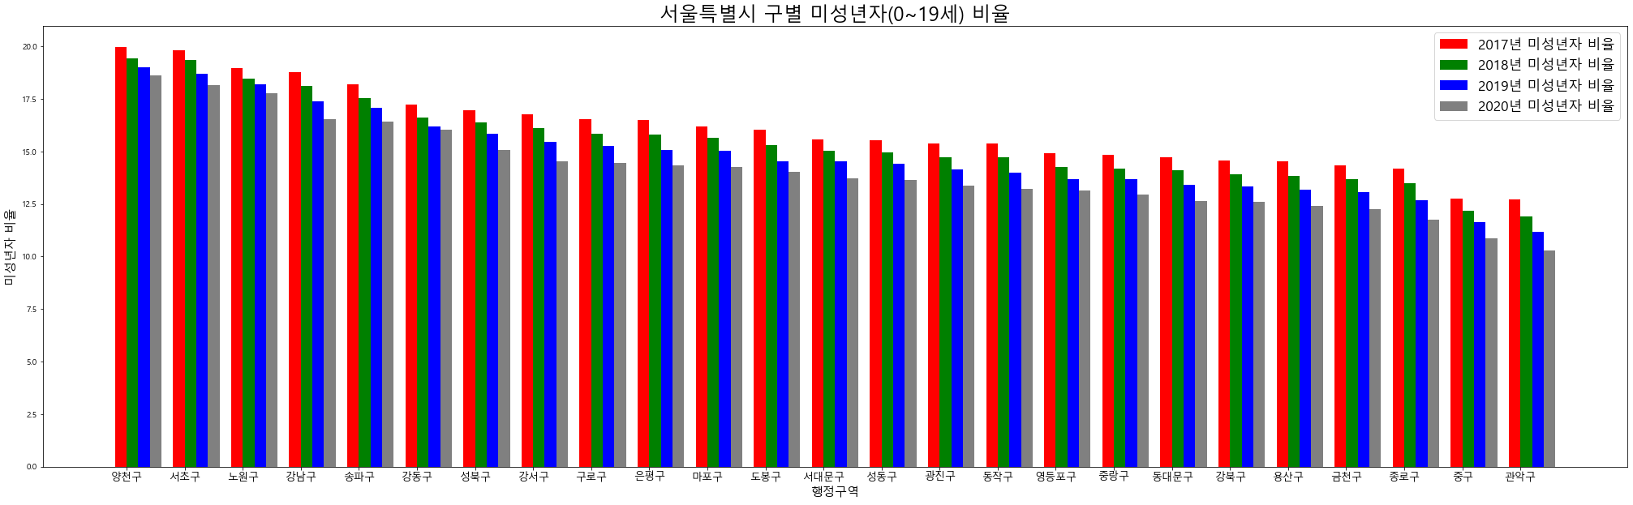
2017년 서울특별시 각 구별 미성년자(0~19세) 비율
2017년 미성년자 비율이 높은 지역 Top 3
1. 양천구
2. 서초구
3. 노원구
2017년 미성년자 비율이 낮은 지역 Top 3
1. 관악구
2. 중구
3. 종로구
2017년 아파트 가격과 미성년자 비율 지도로 시각화
2018년 서울특별시 각 구별 미성년자(0~19세) 비율
2018년 미성년자 비율이 높은 지역 Top 3
1. 서초구
2. 양천구
3. 강남구
2018년 미성년자 비율이 낮은 지역 Top 3
1. 관악구
2. 중구
3. 금천구
2018년 아파트 가격과 미성년자 비율 지도로 시각화
Notes:
막대 그래프를 보시면 2017 ~ 2020년, 4개년 동안의 미성년자 비율의 순위는 크게 변화는 없는 걸로 나타나고 있습니다.
< 지도 시각화 클릭 >
지도와 함께 보시면 대체적으로 아파트 가격이 큰 지역에 미성년자 비율이 높은 지역이고
아파트 가격이 낮은 지역에는 미성년자 비율이 낮은 지역임을 확인할 수 있습니다.

Slide 49
2019년 서울특별시 각 구별 미성년자(0~19세) 비율
2019년 미성년자 비율이 높은 지역 Top 3
1. 서초구
2. 양천구
3. 강남구
2019년 미성년자 비율이 낮은 지역 Top 3
1. 관악구
2. 중구
3. 금천구
2019년 아파트 가격과 미성년자 비율 지도로 시각화
2020년 서울특별시 각 구별 미성년자(0~19세) 비율
2020년 미성년자 비율이 높은 지역 Top 3
1. 서초구
2. 양천구
3. 강남구
2020년 미성년자 비율이 낮은 지역 Top 3
1. 관악구
2. 중구
3. 금천구
2020년 아파트 가격과 미성년자 비율 지도로 시각화

Slide 50
아파트 가격과 각 구별
성인 인구 비율의 상관관계
(2017년 , 2018년 , 2019년 , 2020년)

Slide 51
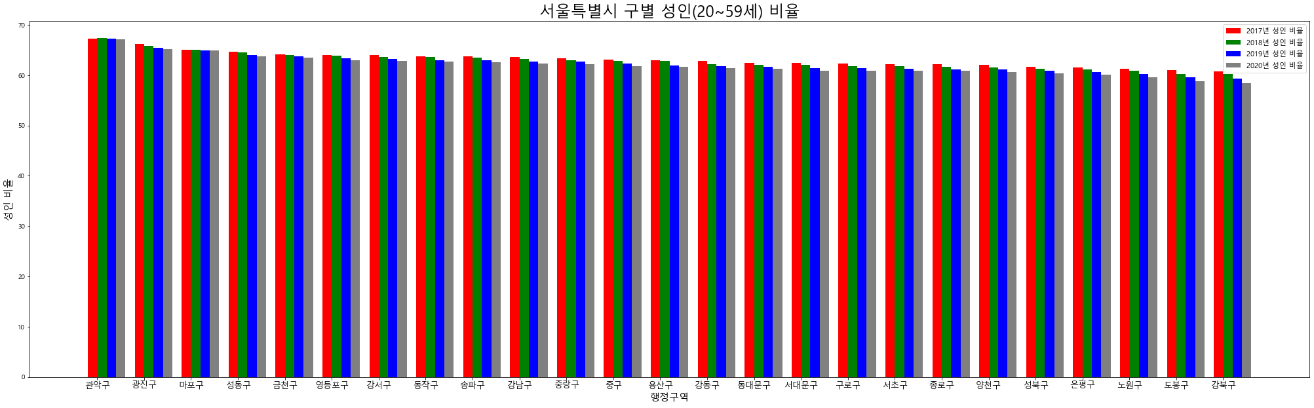
2017년 서울특별시 각 구별 성인 (20~59세) 비율
2017년 성인 (20~59세) 비율이 높은 지역 Top 3
1. 관악구
2. 광진구
3. 마포구
2017년 성인 (20~59세) 비율이 낮은 지역 Top 3
1. 강북구
2. 도봉구
3. 노원구
2017년 아파트 가격과 성인 비율 지도로 시각화
2018년 서울특별시 각 구별 성인 (20~59세) 비율
2018년 성인 (20~59세) 비율이 높은 지역 Top 3
1. 관악구
2. 광진구
3. 마포구
2018년 성인 (20~59세) 비율이 낮은 지역 Top 3
1. 도봉구
2. 강북구
3. 노원구
2018년 아파트 가격과 성인 비율 지도로 시각화
Notes:
막대 그래프를 보시면 2017 ~ 2020년, 4개년 동안의 성인 비율의 순위는 크게 변화는 없는 걸로 나타나고 있습니다.
< 지도 시각화 클릭 >
지도와 함께 보시면 아파트 가격과 성인 비율과는 큰 연관성이 없어 보이고 있습니다.

Slide 52
2019년 서울특별시 각 구별 성인 (20~59세) 비율
2019년 성인 (20~59세) 비율이 높은 지역 Top 3
1. 관악구
2. 광진구
3. 마포구
2019년 성인 (20~59세) 비율이 낮은 지역 Top 3
1. 도봉구
2. 강북구
3. 노원구
2019년 아파트 가격과 성인 비율 지도로 시각화
2020년 서울특별시 각 구별 성인 (20~59세) 비율
2020년 성인 비율이 높은 지역 Top 3
1. 관악구
2. 광진구
3. 마포구
2020년 성인 비율이 낮은 지역 Top 3
1. 도봉구
2. 강북구
3. 노원구
2020년 아파트 가격과 성인 비율 지도로 시각화

Slide 53
아파트 가격과 각 구별
남녀 성비의 상관관계
(2017년 , 2018년 , 2019년 , 2020년)

Slide 54
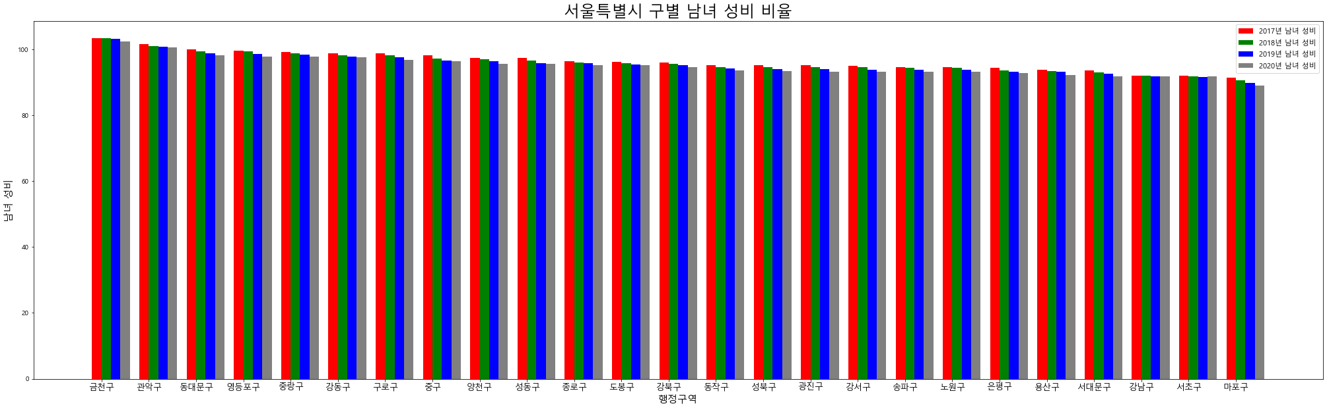
2017년 서울특별시 각 구별 남녀 성비
2017년 남성의 비율이 높은 지역 Top 3
1. 금천구
2. 관악구
3. 동대문구
2017년 여성의 비율이 높은 지역 Top 3
1. 마포구
2. 서초구
3. 강남구
2017년 아파트 가격과 남녀 성비 지도로 시각화
2018년 서울특별시 각 구별 남녀 성비
2018년 남성의 비율이 높은 지역 Top 3
1. 금천구
2. 관악구
3. 동대문구
2018년 여성의 비율이 낮은 지역 Top 3
1. 마포구
2. 강남구
3. 서초구
2018년 아파트 가격과 남녀 성비 지도로 시각화
Notes:
막대 그래프를 보시면 2017 ~ 2020년, 4개년 동안의 남녀 성비 변화는 크게 없는 걸로 나타나고 있습니다.
< 지도 시각화 클릭 >
지도와 함께 보시면 대체적으로 아파트 가격이 큰 지역에 여성 인구가 많았고
아파트 가격이 낮은 지역에는 여성 인구가 적음을 확인할 수 있습니다.

Slide 55
2019년 서울특별시 각 구별 남녀 성비
2019년 남성의 비율이 높은 지역 Top 3
1. 금천구
2. 관악구
3. 동대문구
2019년 여성의 비율이 높은 지역 Top 3
1. 마포구
2. 서초구
3. 강남구
2019년 아파트 가격과 남녀 성비 지도로 시각화
2020년 서울특별시 각 구별 남녀 성비
2020년 남성의 비율이 높은 지역 Top 3
1. 금천구
2. 관악구
3. 동대문구
2020년 여성의 비율이 높은 지역 Top 3
1. 마포구
2. 서초구
3. 서대문구
2020년 아파트 가격과 남녀 성비 지도로 시각화

Slide 56
서울시 부동산 실거래가와
여러 경제지표와의 상관관계 (feat.영끌)
(2017년 , 2018년 , 2019년 , 2020년)

Slide 57
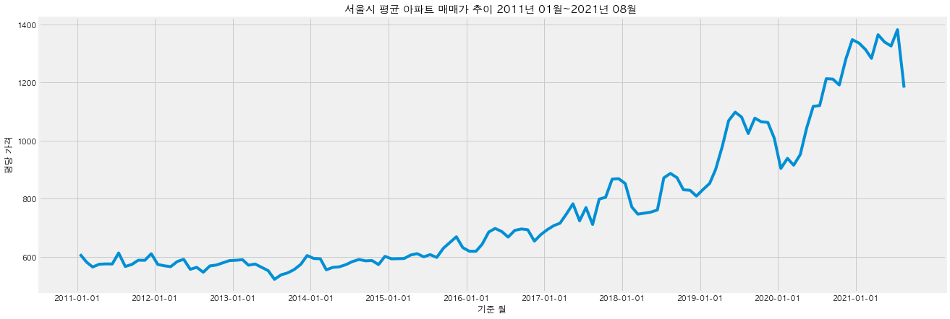
단위면적 당(m^2) 아파트 가격

Slide 58
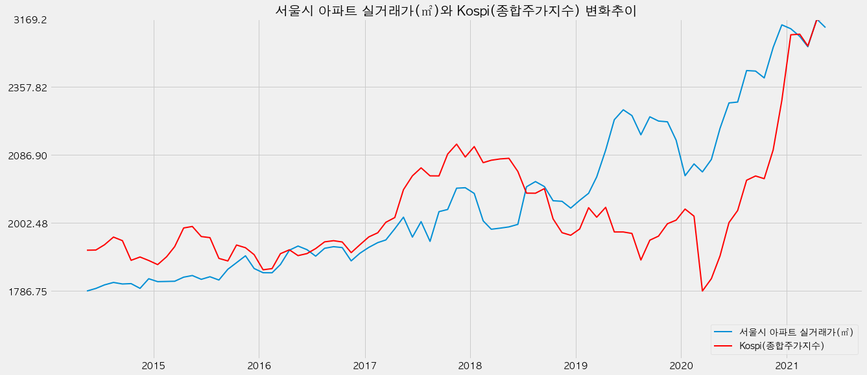
코스피와 아파트 실거래가 추이

Slide 59
변동성이 심한 주식의 특성상
월간 단위가 아닌 1년 단위로 상관계수를 도출
(2017년부터 5개년간 매년 1월 1일을 기준)

Slide 60
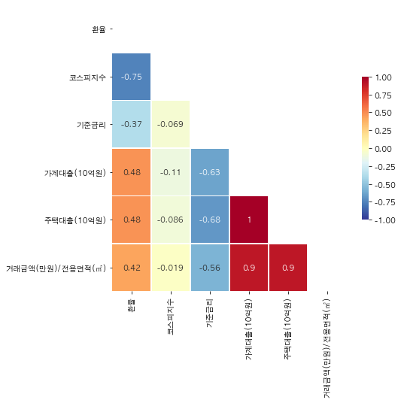
코스피는 단기적으로 주식과 상관관계가 없다.
-> 의문점: 시중에 통화량이 많아지면 자산가격 (부동산, 주식 둘 다)이 같이 상승하는 것 아냐?
-> 실제로 그래프를 보면 장기적으로 비한 추세를 보임을 확인

Slide 61
변동성이 심한 주식의 특성상
월간 단위가 아닌 1년 단위로 상관계수를 도출
→ 유의미한 상관계수 도출

Slide 62
결론1: 주식과 부동산은 단기적으로는 전혀 다른 움직임을 보이지만, 장기적으로는 같은 추세를 보인다.
결론2: 따라서 2019년도와 같이 부동산 가격이 급등하여 주식이 상대적으로 저평가 된 시점에서는 부동산보다 코스피가 기대상승률이 높을 수 있다.
결론3: 지난 7년을 기준으로 했을 때, 부동산의 기대수익율이 **퍼센트로 Kospi의 기대수익률인 **퍼센트보다 좋았다.

Slide 63
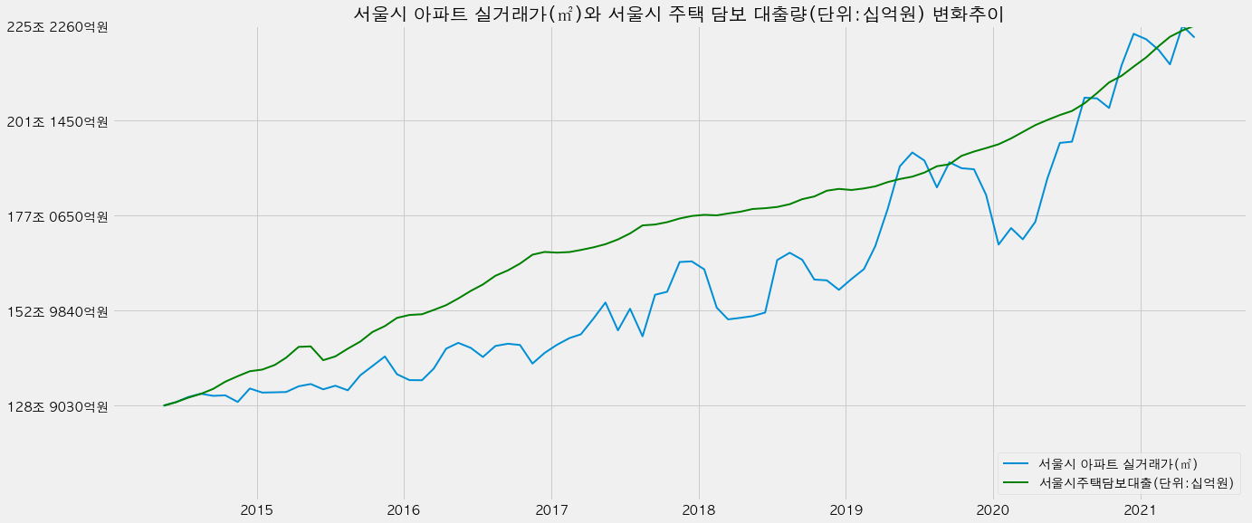
서울시 아파트 실거래가와 주택담보대출량 추이 (1)
2014-2019 까지 아파트 가격과 주담대출량은 비슷한 기울기를 보이며 완만하게 우상향.
2. 2019년도 초에 아파트 가격이 급등하며 크로스가 일어남
- > 이 그래프에서 주목해야할 부분: 2019년도 초반!
비정상적인 아파트 가격상승

Slide 64
서울시 아파트 실거래가와 주택담보대출량 추이 (2)
Q: 대출량과 아파트가격은 0.9의 높은 상관관계.
그런데 담보대출량에 비해 아파트 가격 급등. Why?
비정상적인 아파트 가격상승

Slide 65
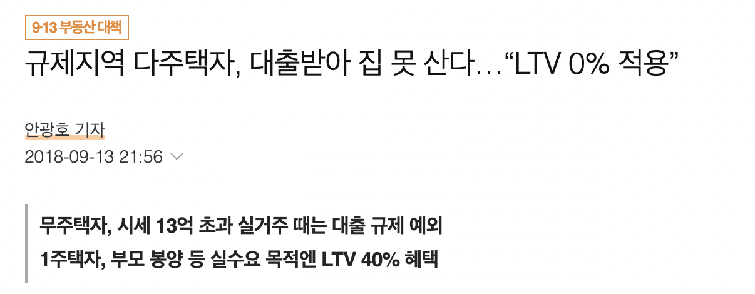
서울시 아파트 실거래가와 주택담보대출량 추이 (3)
비정상적인 아파트 가격상승

Slide 66
서울시 아파트 실거래가와 주택담보대출량 추이 (4)
Q: 대출을 규제하는데 왜 오를까?
3-1: 가능성1) 대출을 조이자 지금이 아니면 못살 것 같은 불안감에 현금으로 샀다.
3-2 가능성2) 현금 뿐만이 아니라 주담대 이외의 신용대출
등을 통해 자금을 조달했다.
3-3 확인방안) 이를 확인하기 위해 가계대출통계를 살펴보자
-> 가계대출통계도 같이 그래프에 넣어서 봐야 함.
비정상적인 아파트 가격상승

Slide 67

서울시 아파트 실거래가와 주택담보대출량 추이 (5)
Q: 아파트 가격은 근데 2019년에 후반에 또 떨어져?
Maybe 또 규제 때문?

Slide 68
서울시 아파트 실거래가와 주택담보대출량 추이 (6)
** 결론 **
주택담보대출은 2018년 규제 이후 완만한 기울기를 그린다.
정부 정책에 따라 단기간에는 하락을 보이나 장기적으로는 우상향하고 있다.
아파트 실거래가는 주담대출량의 증가속도 보다 빠르게 올라가고 있다.
-> 자금줄을 막았지만 기타대출을 통해 자금을 마련하였음이 데이터를 통해 보이고 있어 ’영끌’ 현상을 직접 확인할 수 있었다.

Slide 69
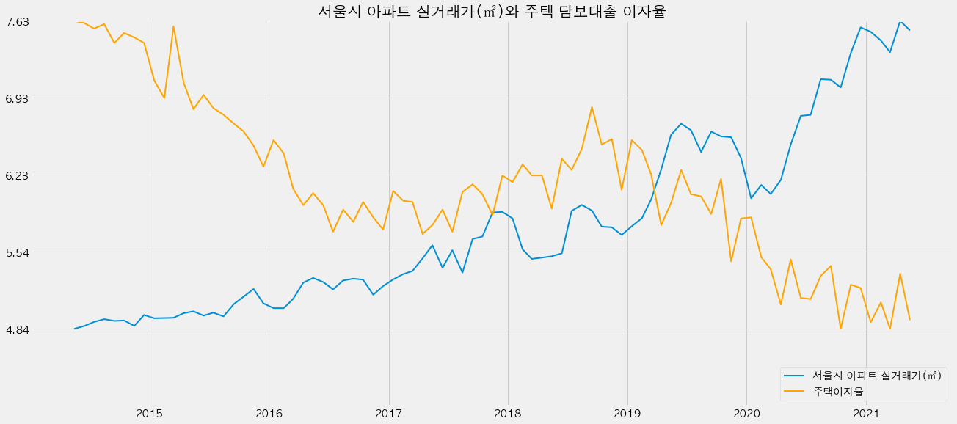
이자율과 아파트 실거래가 변화 추이

Slide 70
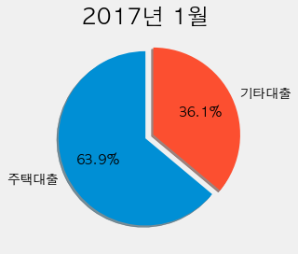
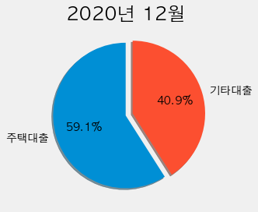
주택 담보대출을 제외한 기타 대출의 증가 확인 (17년 01월 → 2020년 12월 )
실제 기타 대출 비율 증가
Notes:
빌려올 수 있는 돈을 모두 융자 받아 아파트를 사는 “영끌”현상이 있었는지 확인하기 위하여
2017년 1월과 2020년 12월의 대출 비율을 파이그래프로 나타내어 보았습니다.
주택 대출의 비율은 63.9% -> 59.1% 로 줄어든 반면
주택 대출을 제외한 기타 대출은 36.1%->40.9% 로 증가 한것을 확인할 수 있었습니다.

Slide 71
5-1. 상관계수와 산점도 시각화
5대 범죄 건수
의료 기관 수
노인 비율
미성년자 비율
성인 비율
남녀 성비

Slide 72
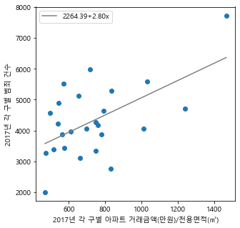
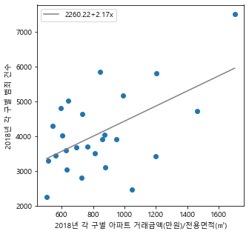
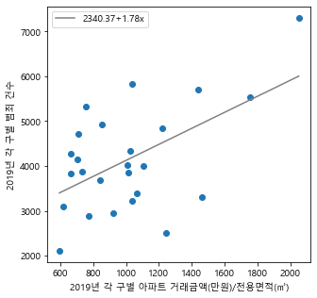
상관계수와 산점도 (5대 범죄 건수)
15%
2017 ~ 2020년 기간의 각 구별 아파트 거래금액과 5대 범죄건수의 산포도를 보여주고 있다.
상관계수는 0.54 ~ 0.57 정도로 뚜렷한 뚜렷한 양 적 선형 관계를 보여주고 있다.
이는 5대 범죄 건수가 높은 구일수록 아파트 거래금액이 높은 구와의 어느 정도 상관성이 어느정도 있다고 볼 수 있다.
우리의 예상과는 전혀 다른 결과였다.
데이터를 들여다보니 강남구의 폭력(발생) 수가 다른 구보다 월등히 높았다. 아마 유흥문화가 발달되어 술자리에서의 싸움이나 원인이라고 생각한다.
또한 강남은 ‘유동인구’도 많고 부자동네이기 때문에 ‘경찰 배치 인력’도 다른 지역보다 촘촘한 편이라 이러한 결과가 나오지 않은건가 싶다.
20%
10%
Notes:
강력범죄, 부자동네 강남이 강북보다 많았다 (https://www.mk.co.kr/news/society/view/2010/08/455110/)
범죄 많은데 주민은 느긋... 강남·서초의 '역설’ (http://www.ohmynews.com/NWS_Web/View/at_pg.aspx?CNTN_CD=A0001906557)
서울서 흉악 범죄 많은 3·4·5위, 집값 가장 비싸 (2017-09-05)
(http://realty.chosun.com/site/data/html_dir/2017/09/03/2017090301591.html)

Slide 73
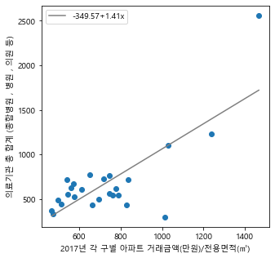
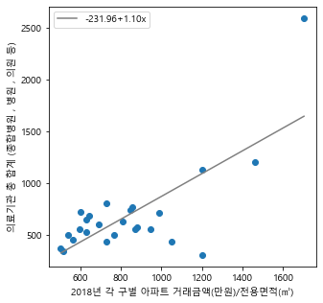
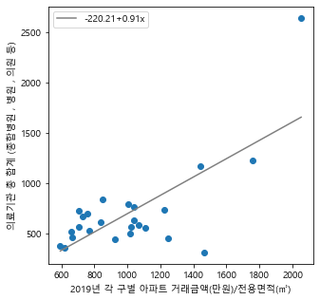
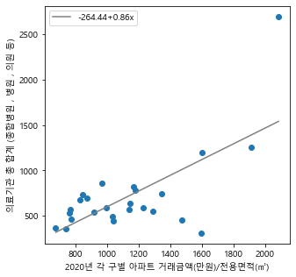

상관계수와 산점도 (의료 기관 수)
15%
20%
2017 ~ 2020년 기간의 각 구별 아파트 거래금액과 총 의료기관 수의 산포도를 보여주고 있다.
상관계수는 0.67 ~ 0.76 정도로 뚜렷한 뚜렷한 양 적 상관 관계를 보여주고 있다.
이는 주변에 의료 기관이 많을수록 아파트 거래금액이 높은 구와의 상관성이 어느 정도 있다고 볼 수 있다.
의료기관 : 종합병원 , 병원, 의원 , 부속병의원, 요양병원, 노인전문병원 ,결핵병원, 정신병원, 치과병원, 치과의원, 한방병원, 한방의원, 조산원
10%

Slide 74




상관계수와 산점도 (노인 비율)
2017 ~ 2020년 기간의 각 구별 아파트 거래금액과 노인 비율의 산포도를 보여주고 있다.
상관계수는 -0.653 ~ -0.525 정도로 뚜렷한 음의 상관관계를 보여주고 있다.
이는 노인 비율이 적은 구일수록 아파트 거래금액이 높은 구와의 상관성이 있다고 볼 수 있다.

Slide 75




상관계수와 산점도 (미성년자 비율)
15%
20%
2017 ~ 2020년 기간의 각 구별 아파트 거래금액과 미성년자 비율의 산포도를 보여주고 있다.
상관계수는 0.44 ~ 0.50 정도로 뚜렷한 양적 상관 관계를 보여주고 있다.
이는 미성년자 비율이 높은 구 일수록 아파트 거래금액이 높은 구와의 상관성이 어느정도 크다고 볼 수 있다.
10%
Notes:
2017 ~ 2020년 기간의 각 구별 아파트 거래금액과 미성년자 비율의 산포도를 보여주고 있다.
상관계수는 0.44 ~ 0.50 정도로 뚜렷한 양적 상관 관계를 보여주고 있다.
이는 미성년자 비율이 높은 구 일수록 아파트 거래금액이 높은 구와의 상관성이 어느정도 크다고 볼 수 있다.

Slide 76





상관계수와 산점도 (성인 비율)
15%
20%
2017 ~ 2020년 기간의 각 구별 아파트 거래금액과 성인 비율의 산포도를 보여주고 있다.
상관계수는 0.19 ~ 0.28 정도로 뚜렷한 약한 양 적 상관 관계를 보여주고 있다.
이는 성인 비율이 높은 구일수록 아파트 거래금액이 높은 구와의 상관성이 약하게 있다고 볼 수 있다.
10%
Notes:
2017 ~ 2020년 기간의 각 구별 아파트 거래금액과 성인 비율의 산포도를 보여주고 있다.
상관계수는 0.19 ~ 0.28 정도로 뚜렷한 약한 양 적 상관 관계를 보여주고 있다.
이는 성인 비율이 높은 구일수록 아파트 거래금액이 높은 구와의 상관성이 약하게 있다고 볼 수 있다.

Slide 77




상관계수와 산점도 (남녀 성비)
15%
20%
2017 ~ 2020년 기간의 각 구별 아파트 거래금액과 남녀 성비의 산포도를 보여주고 있다.
상관계수는 -0.57 ~ -0.49 정도로 뚜렷한 음 적 상관 관계를 보여주고 있다.
여성이 비율이 높은 구 일수록 아파트 거래금액 높은 구와의 상관성이 어느정도 크다고 볼 수 있다.
10%
Notes:
2017 ~ 2020년 기간의 각 구별 아파트 거래금액과 남녀 성비의 산포도를 보여주고 있다.
상관계수는 -0.57 ~ -0.49 정도로 뚜렷한 음 적 상관 관계를 보여주고 있다.
여성이 비율이 높은 구 일수록 아파트 거래금액 높은 구와의 상관성이 어느정도 크다고 볼 수 있다.

Slide 78

피어슨 상관계수 분석 (Heat Map)
-1.0 < r < -0.7 | 강한 음 적 선형관계
-0.7 < r < -0.3 | 뚜렷한 음 적 선형관계
-0.3 < r < -0.1 | 약한 음 적 선형관계
0.1 < r < 0.1 | 거의 무시될 수 있는 선형관계
0.1 < r < 0.3 | 약한 양 적 선형관계
0.3 < r < 0.7 | 뚜렷한 양 적 선형관계
0.7 < r < 1.0 | 강한 양 적 선형관계
아파트 매매 가격은 거래금액(만원) / 전용면적(㎡) 를 기준으로 한다.
1. 거래금액과 각각의 요소 중에 뚜렷하거나 강한 상관 관계를 보여주는 데이터는 ‘미성년자 비율, 노인 비율, 남녀 성비, 인구 밀도, BMI, 평균연봉, 10만명당 의료기관 수’ 이다.
2. 상관 관계가 거의 없는 데이터는 ‘성인 비율, 10만명 당 범죄 발생 건,
10만명당 종합병원수’ 이다.
Notes:
10만명당으로 환산하니 범죄 발생 건수의 상관계수가 0.17로 낮게 나왔다.

Slide 79
강한 상관관계를 가지는 주택담보대출을 중점적으로 시각화 작업을 진행했습니다.
추가적으로 사회현상 분석에 필요한 가계대출을 추가하여 ‘영끌’ 현상을 확인할 수 있다.

Slide 80
5. 결과 및 발전 방향
서울시 5대 범죄 발생건수와 집 값은 우리의 예상과는 다르게 상관이 있다
유흥가에서 많이 발생 -> 강남의 폭력 건수가 다른 구에 비해 월등히 높다
유동 인구가 많다
이 지역의 경찰 배치는 촘촘한 편이다
서울시 각 자치구 별 부동산과 노인 인구비율은 상관이 있다
서울시 아파트 가격과 코스피, 환율, 주택담보대출량은 모두 유의미한 상관관계를 갖는다.
사실 부동산 가격은 매우 다양한 요인에 영향을 받는데, 부동산 가격과 한 가지 요소 씩으로 비교하여 상관성을 알아보는 아쉬운 점이 있었다.
다음에는 노인 빈곤층 비율, 고독사 발생건수 이런 다양한 심층적인 데이터를 뿐만 아니라 여러 연관된 요인들을 함께 분석하면 조금 더 나은 분석이 될 수 있을 것 같다.
시각화 자료를 보여줄 때 어떤 그래프나 차트를 보여주어야 시각화가 잘될지 고민이 많았었다.
다음에는 이 부분도 어떻게 보여주어야 할지 미리 생각을 하면서 프로젝트를 진행해야 될 것 같다.
요소 | 집 값과의 상관관계
서울시 5대 범죄 발생현황 통계 | 어느 정도 있다
서울시 의료기관 (구별) 통계 | 있다
서울시 구별 미성년자 비율 | 어느 정도 있다
서울시 구별 성인 비율 | 거의 없다
서울시 구별 노인 비율 | 있다
서울시 구별 남녀 성비 | 있다
기준 금리 | 있다
가계 대출 | 있다
주택 대출 | 있다
환율 | 어느정도 있다
종합 주가 지수 | 단기간엔 없고 장기간에 있다
Notes:
범죄율과 집값 비교한 결과, “의외” 그런데 이 수치를 집값과 비교하면 의외의 결과가 나온다. 집값이 비싼 지역일수록 대체로 흉악 범죄 발생 빈도가 높다는 것이다. 이에 대한 유력한 해석은 “강력 범죄는 상업지역과 유흥가에서 많이 발생하고, 이런 곳은 대개 교통과 돈이 몰리는 곳이기 때문에 집값도 비싸다”는 것이다. 범죄율 1·2위를 기록한 종로구와 중구의 경우 상업시설과 유흥가가 밀집해 범죄 건수가 많았다. 업무 시설이 밀집해 유동 인구는 많지만 상주 인구는 적어 인구 대비 범죄 건수가 많은 것으로 해석된다. 단순 발생 건수만으로 서울에서 가장 많은 흉악 범죄가 일어난 강남구(483건)는 유흥가가 밀집된 지역이기도 하지만 인구(58만1700명) 역시 많아 10만명당 범죄율 순위는 종로·중구보다 낮은 5위를 기록한 것으로 분석된다.

Slide 81
6. 느낀 점
프로젝트 이전에는 공부했었던 것이 단순 공부였다면, 프로젝트를 동해 공부한 것이 어떻게 활용될 수 있는지 알게 되어 좋았다.
업무량이 상당하여 혼자서 해내기에는 절대 불가능한 양이였지만, 팀원들과 함께 역할 분담도 하고 모르는 것도 서로 물어보며 진행하니 끝까지 할 수 있었다. 이를 통해 팀워크의 중요성을 알게 되었다.
처음 팀을 결성할 때는, 부동산이라는 보편적이고 쉬운 주제였고, 팀에서 모으기로 했던 부동산 관련 데이터와, 서울시 관련 데이터도 풍부하게 업로드 되어있어서 데이터 수집까지도 무난하게 흘러갔다고 생각한다.
하지만 부동산이 보편적인 주제인 만큼 팀원 들 각각의 의견이 비교적 확고하였고, 이를 하나로 통합하는 과정에서 많은 토의가 필요하였다. 팀 프로젝트여서, 팀원들의 다양한 의견을 수렴하면서도, 각 팀원이 각 데이터를 수집 가공하고 그 데이터를 공유하는 방식을 채택하여, 데이터 컨텐츠를 풍부하게 다뤄볼 수 있었다.
단기간의 표본이 적은 데이터는 현실과 왜곡된 결과를 불러올 수 있다는 것을 배웠다.
많은 데이터를 어떻게 적당히 처리해야 할 것인지 배울 수 있었다.
데이터가 풍부한 만큼 가공해야할 데이터도 많아서 데이터 전처리에 많은 시간이 소요되었지만, 멀캠에서 배운 요소들을 실전에서 써 볼수있는 유용한 기회였다.
프로젝트를 진행하면서 데이터를 직접 추출하고 전처리와 시각화를 통해서 저희가 원하는 결론까지 도출하는 과정이 재미가 있었다.
다만, 시각화를 보여 줄 때 차트나 그래프 등을 어떤 식으로 보여주어야 효과적일지 많은 고민이 있었고 그런 부분이 어려웠었던 것 같다.
평소 뉴스에서 부동산 관련 소식을 많이 접해, 이 주제에 호기심을 갖고 있었다. 데이터를 어떻게 가공을 할지에 대해 많은 고민을 해보는 시간이었고, 시각화를 통해 우리가 말하고자 하는 것을 표현할 수 있다는게 흥미로웠다.
혼자하기 어려운 일에서 다양한 도구를 활용하였고, 조원들과의 협력을 최대한 이끌어 내며 공동의 목표 달성에 기여할 수 있어 뜻 깊은 시간이었다.
김 문 혁
김 희 진
문 세 웅
손 동 기
장 건 희
(팀 장)
(팀 원)
(팀 원)
(팀 원)
(팀 원)

Slide 82

THANK YOU

